Slide 1
材料資訊平台與資料庫簡介
李玟頡(Wen-jay lee)
wjlee@narlabs.org.tw
陳南佑(nan-yow Chen)
nanyow@narlabs.org.tw

Slide 2
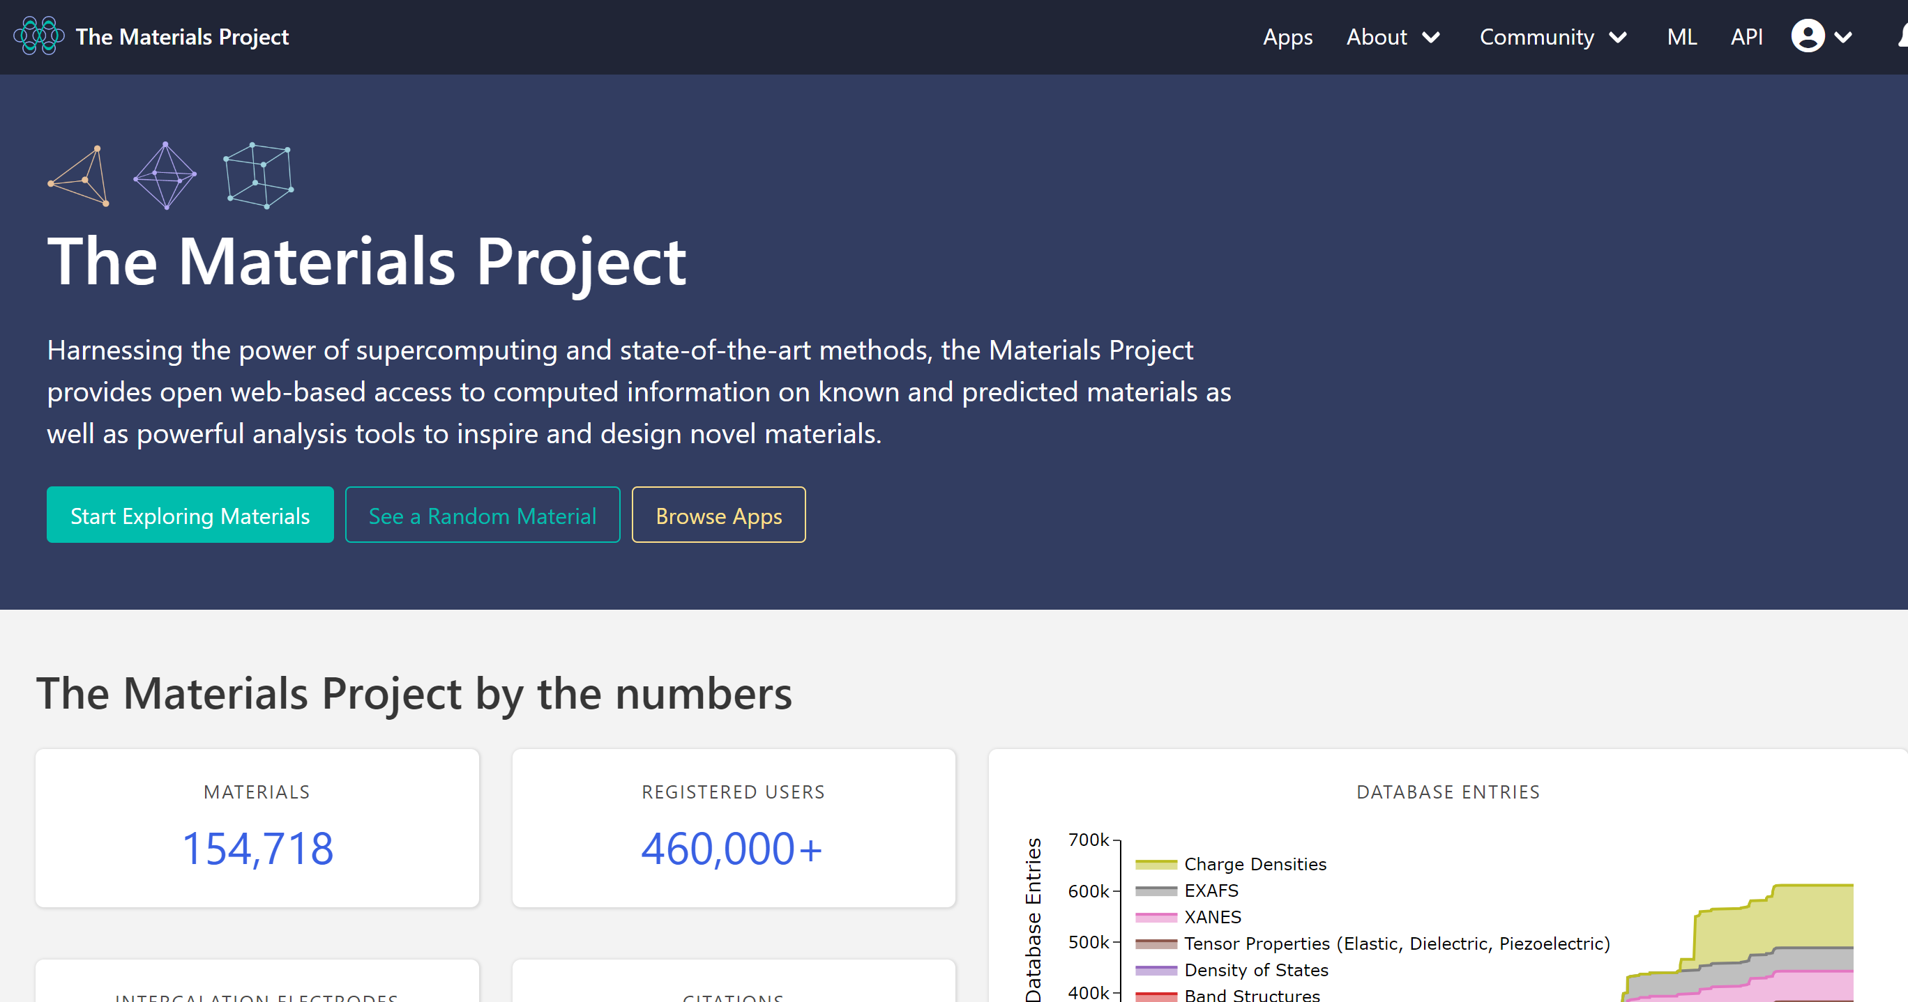
概述：
Materials Project 資料庫是一個專門為材料科學研究而設計的數據庫，提供了大量材料的結構和性質數據。它由美國能源部資助，目的是加速新材料的發現和開發。資料庫中的數據主要來自高通量計算，利用先進的計算方法（如密度泛函理論，DFT）來預測材料的各種性質。
功能：
材料資料儲存和檢索
包含數百萬個材料的數據，包括其化學組成、晶體結構等。
提供詳細的材料性質，如能帶結構、態密度、彈性常數、熱力學性質等。
計算特性，
材料的電子結構：能帶結構、態密度、費米面等。
機械性質：彈性常數、楊氏模量、剪切模量等。
熱性質：熱容、熱膨脹係數、熱導率等。
光學性質：介電常數、折射率、吸收係數等。
工具和應用：
提供多種線上工具和應用，幫助使用者分析和可視化材料數據。
包括相圖生成器、結構比較工具、機器學習模型等。
https://next-gen.materialsproject.org/

Slide 3
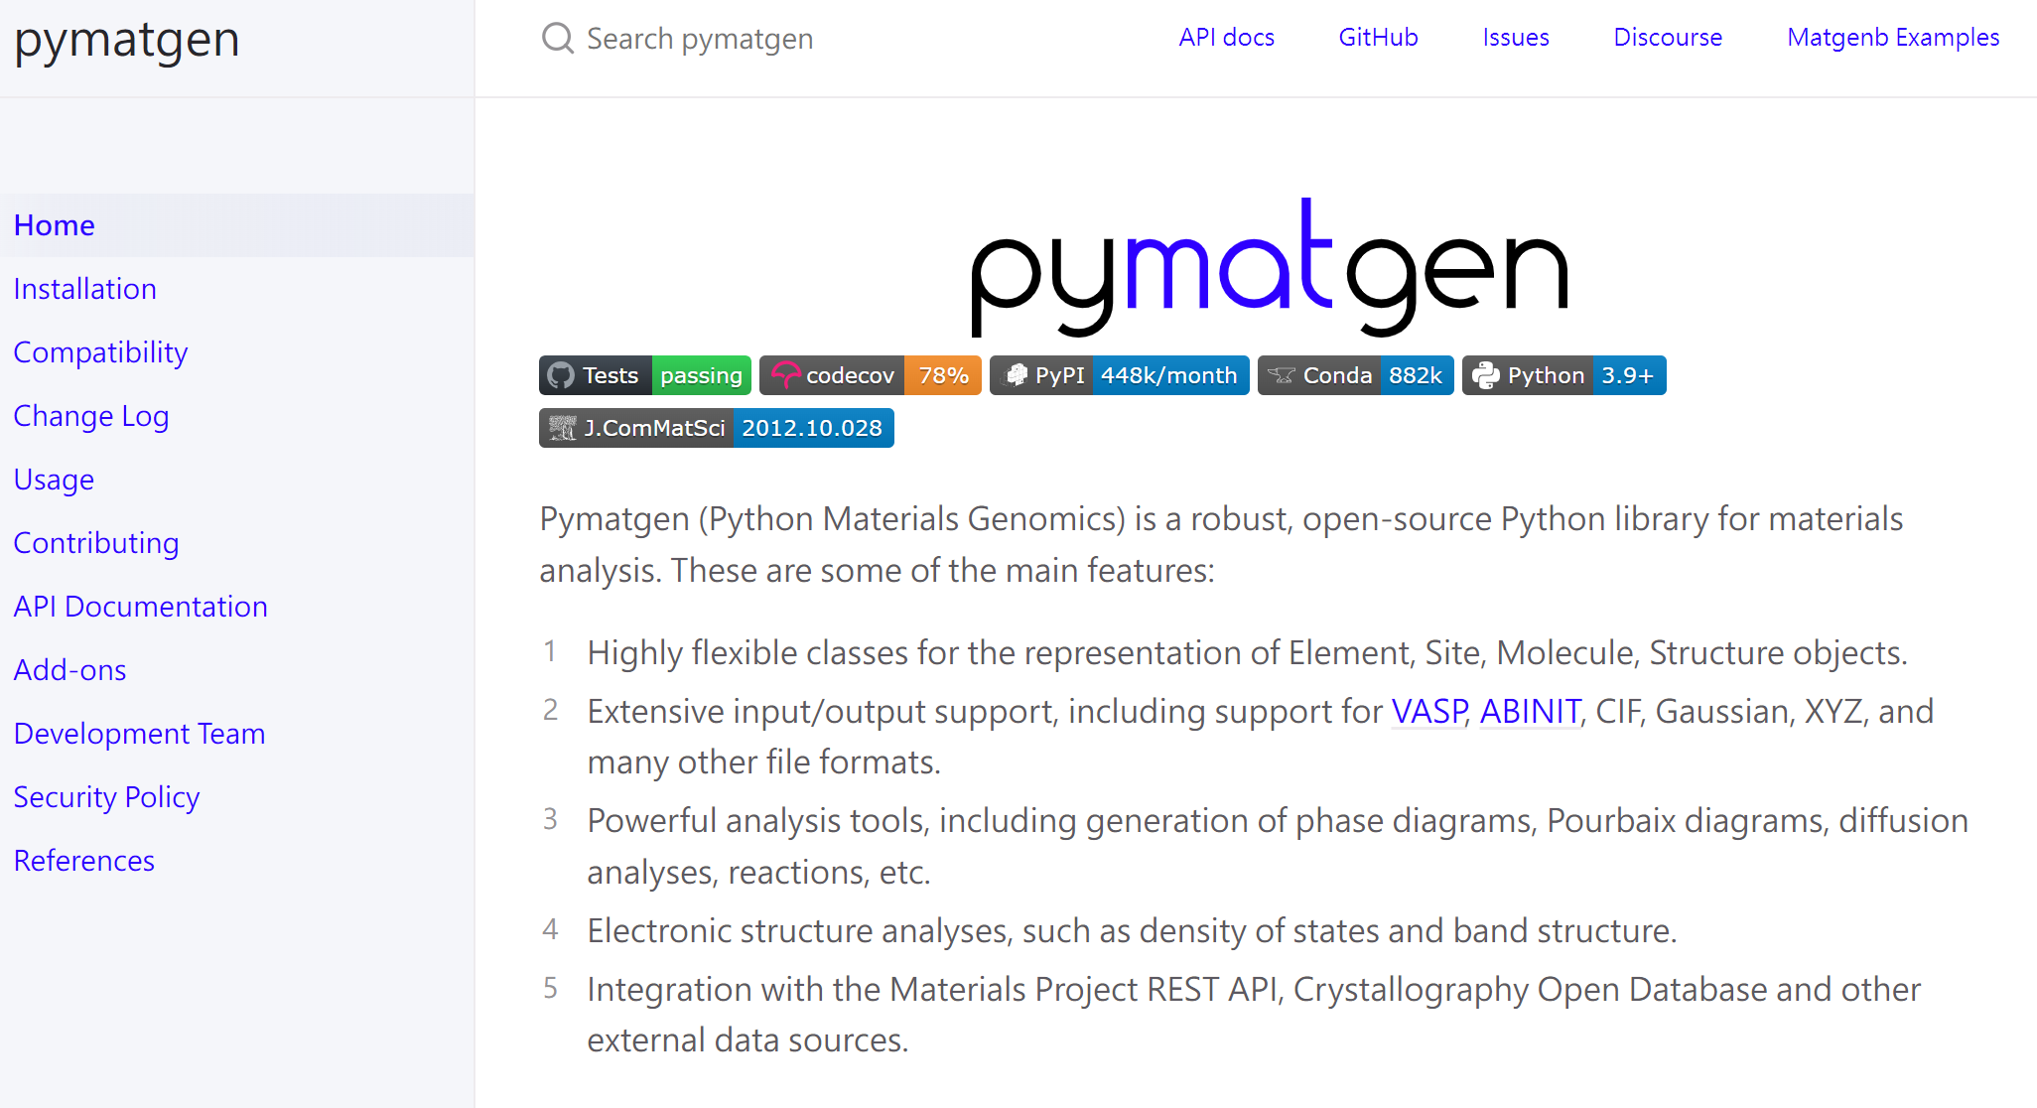
概述：
Pymatgen 是一個開源的 Python 庫，專門用於材料科學中的結構分析、數據處理和模擬。它由材料科學社區開發，具有豐富的功能，包括晶體結構操作、材料性質計算、文件格式轉換等。
功能：
晶體結構操作（如旋轉、平移、變換）
生成和操作材料數據
與其他材料科學計算工具（如 VASP, LAMMPS）集成
分析材料性質（如帶隙、晶格參數）
https://pymatgen.org/

Slide 4
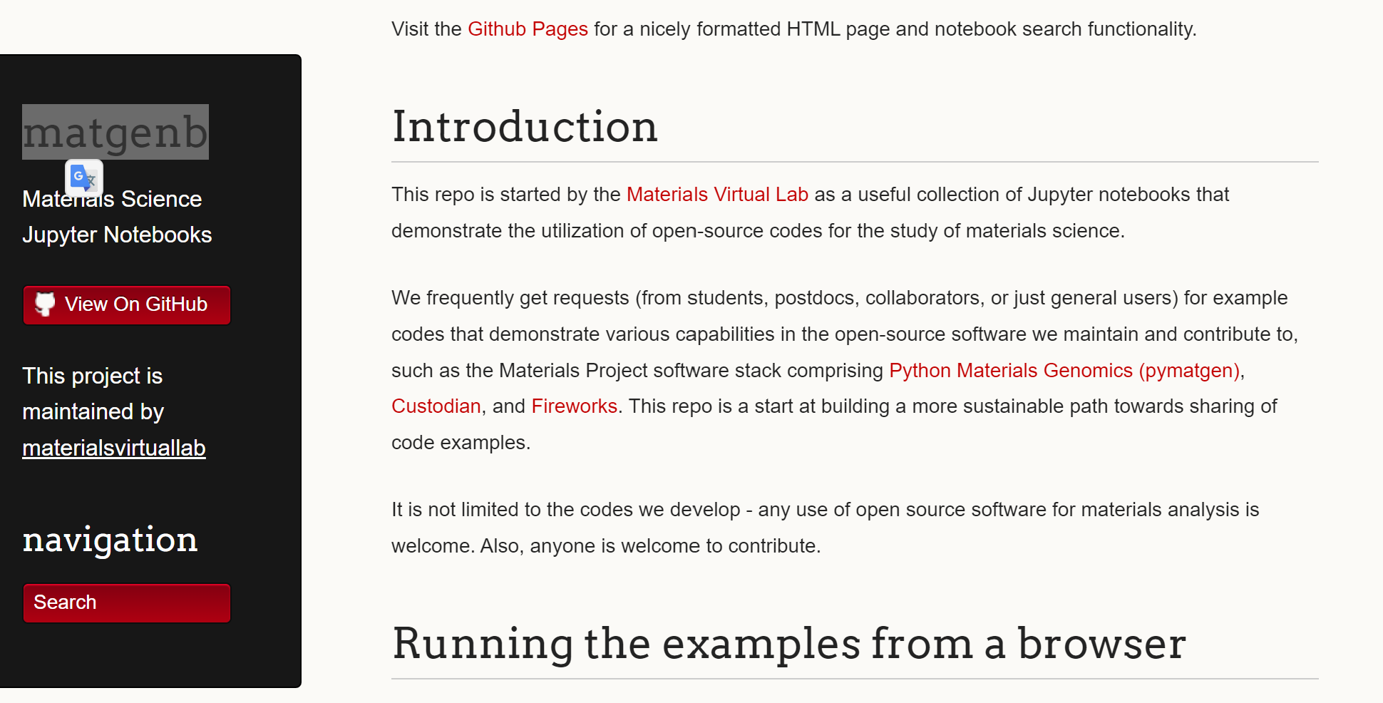
概述：
Matgenb 是基於 Jupyter Notebooks 的材料科學教學和研究工具集合。它包含了一系列與材料科學相關的 Jupyter Notebook 範例，這些範例使用 Pymatgen 庫來進行各種材料科學計算和分析。
功能：
提供現成的 Jupyter Notebook 範例，用於教學和研究
示範如何使用 Pymatgen 進行各種材料科學計算
簡化了材料科學研究者和學生對 Pymatgen 的學習和使用
https://matgenb.materialsvirtuallab.org/

Slide 5
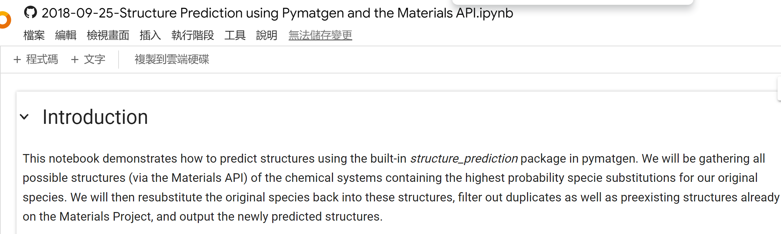
2018-09-25-Structure Prediction using Pymatgen and the Materials API.ipynb
https://colab.research.google.com/github/materialsvirtuallab/matgenb/blob/master/notebooks/2018-09-25-Structure%20Prediction%20using%20Pymatgen%20and%20the%20Materials%20API.ipynb#scrollTo=6BO3xl81reYt

Slide 6
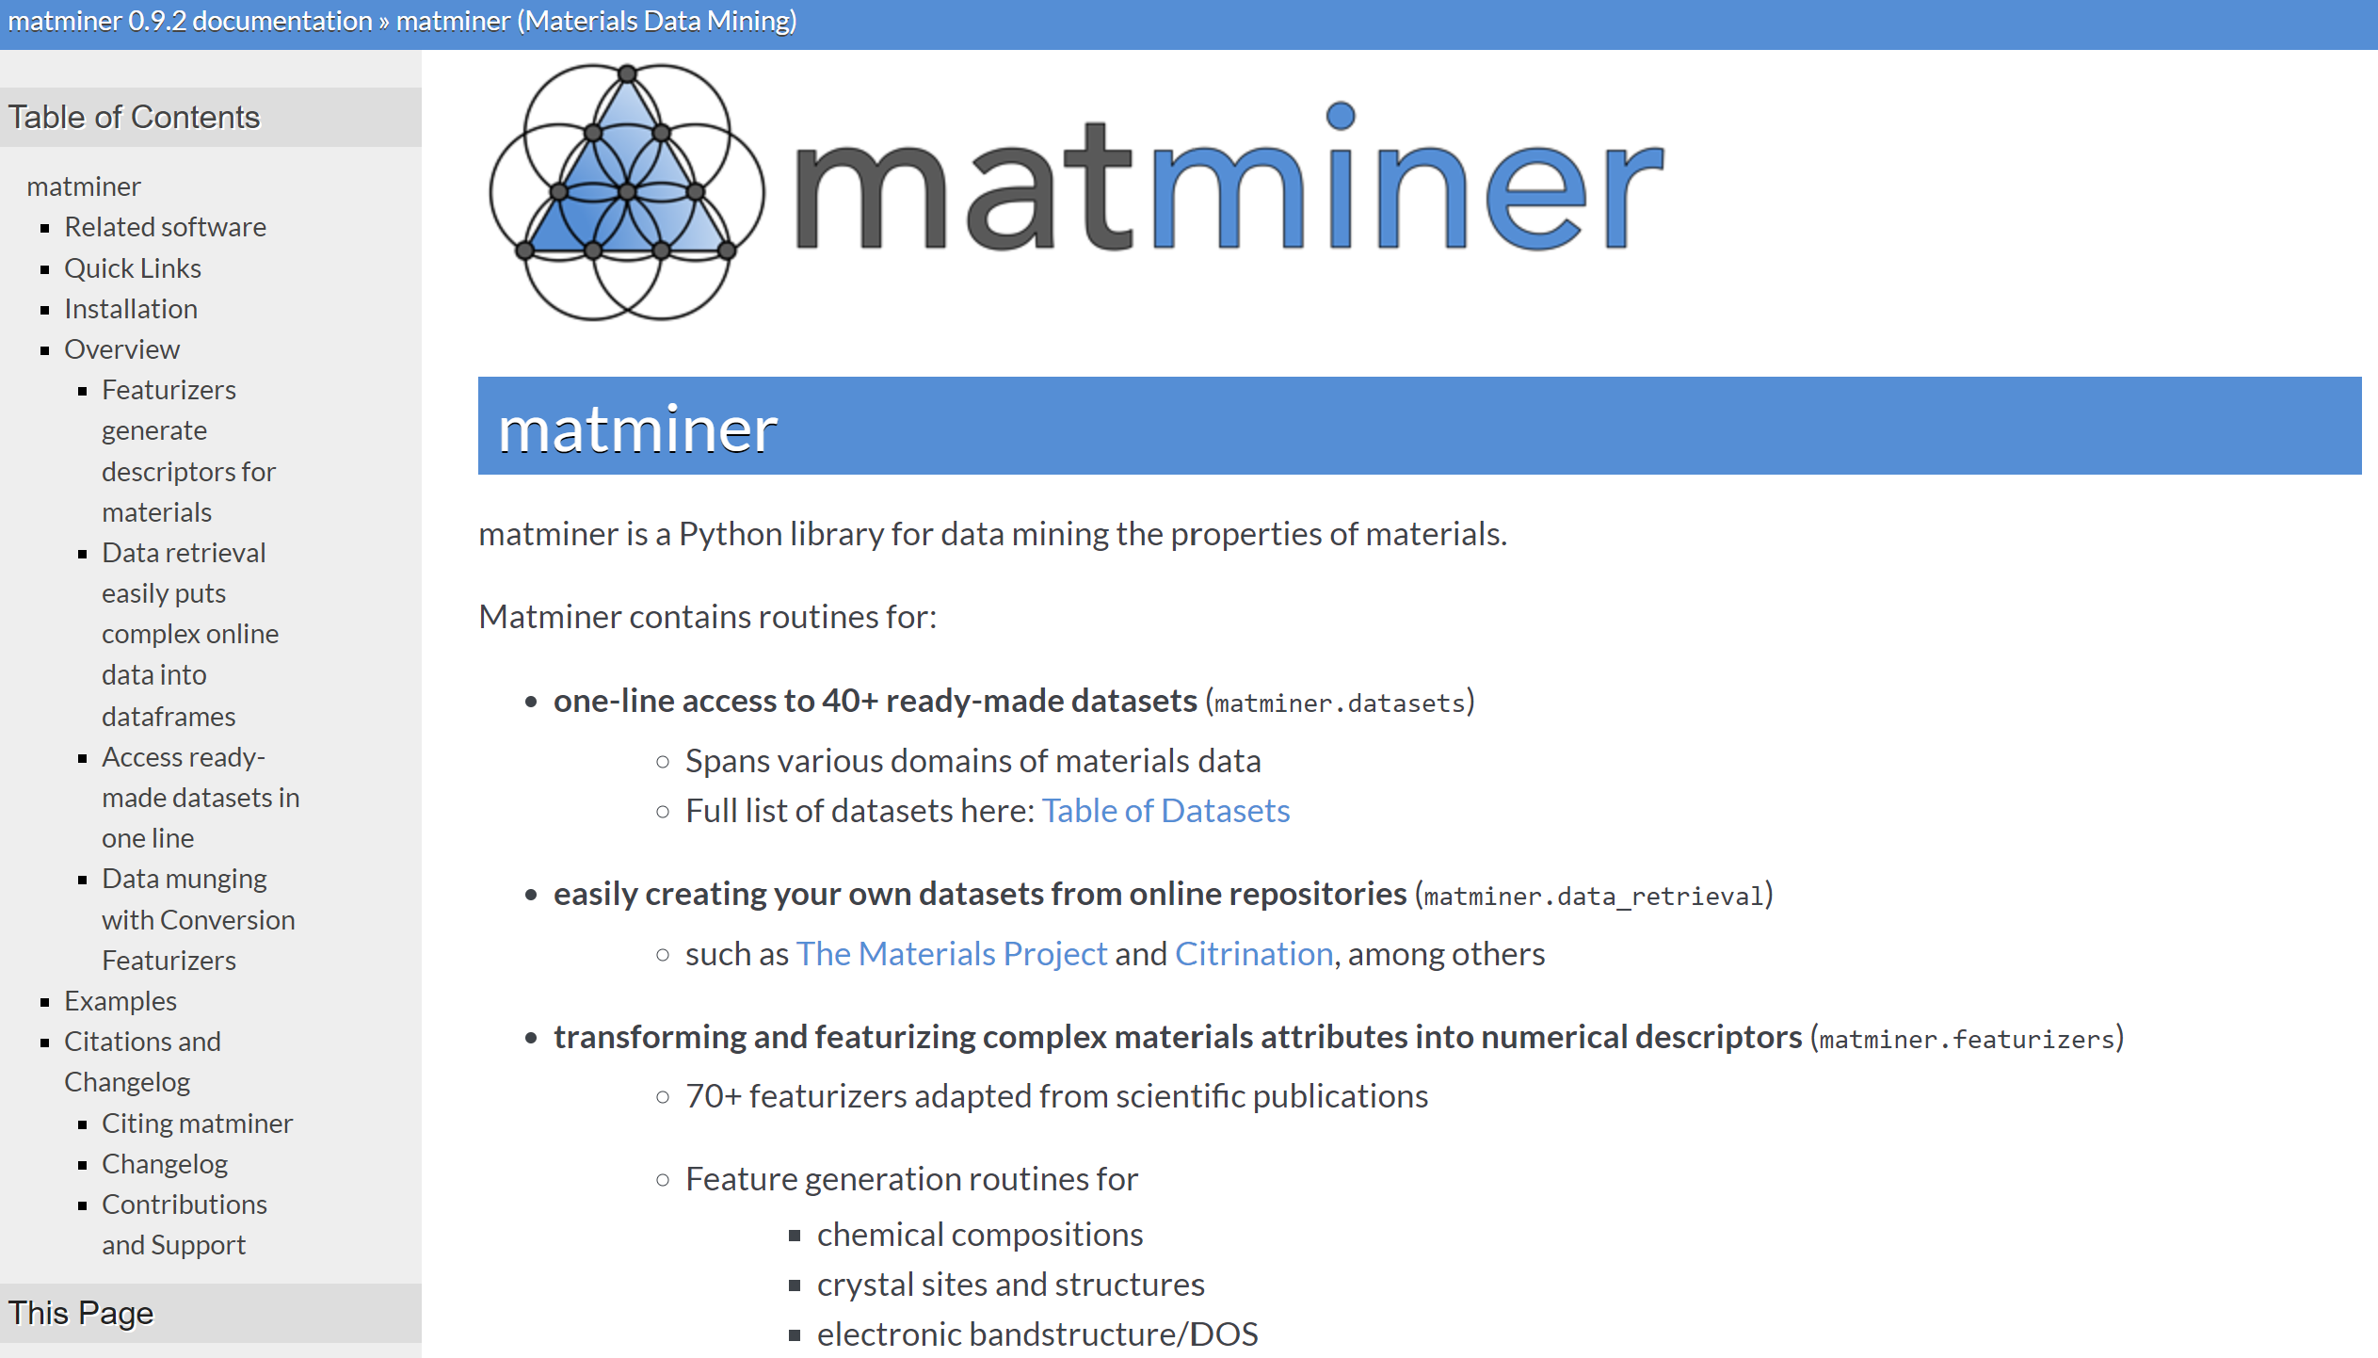
概述：
Matminer 是一個 Python 資料庫，專門用於材料屬性的數據挖掘。它提供了簡單的一行代碼訪問超過 40 個現成的數據集，並能夠輕鬆從在線資料庫創建自定義數據集。
功能：
訪問預製的材料數據集
從線上資料庫創建自定義數據集
將複雜的材料屬性轉換為數值描述符
支持深度學習模型的推斷（即將推出）
相關連結：
Matminer範例
數據集摘要頁面
數據集添加指南
https://hackingmaterials.lbl.gov/matminer/
https://github.com/hackingmaterials/matminer
Notes:
請你用python 協助我用matiner下載steel_strength的資料
請協助我透過特徵轉換將這個資料集的formula 轉換成可應用在機器學習的輸入特徵
你使用了 ElementProperty 來提取元素屬性特徵，請問這些特徵是在參考哪裡，還有哪些特徵可以用

Slide 7
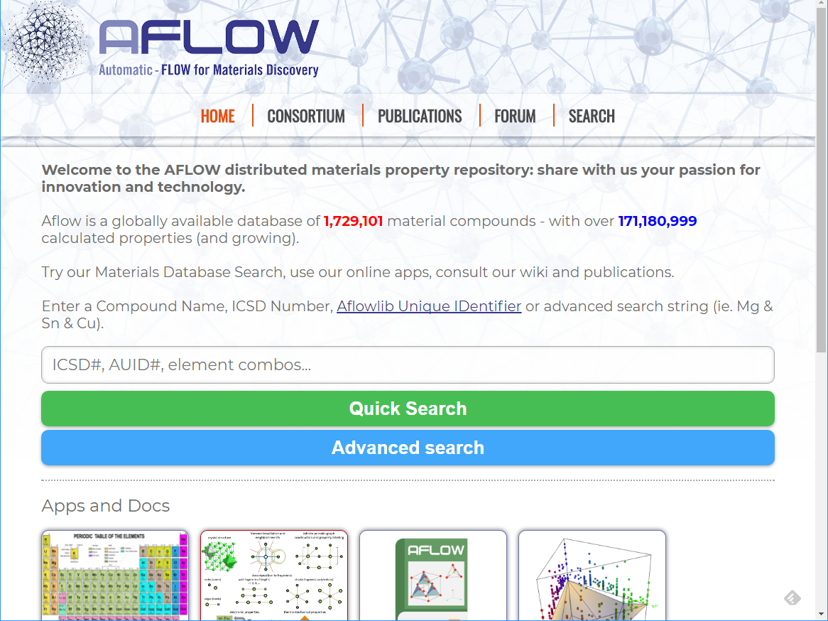
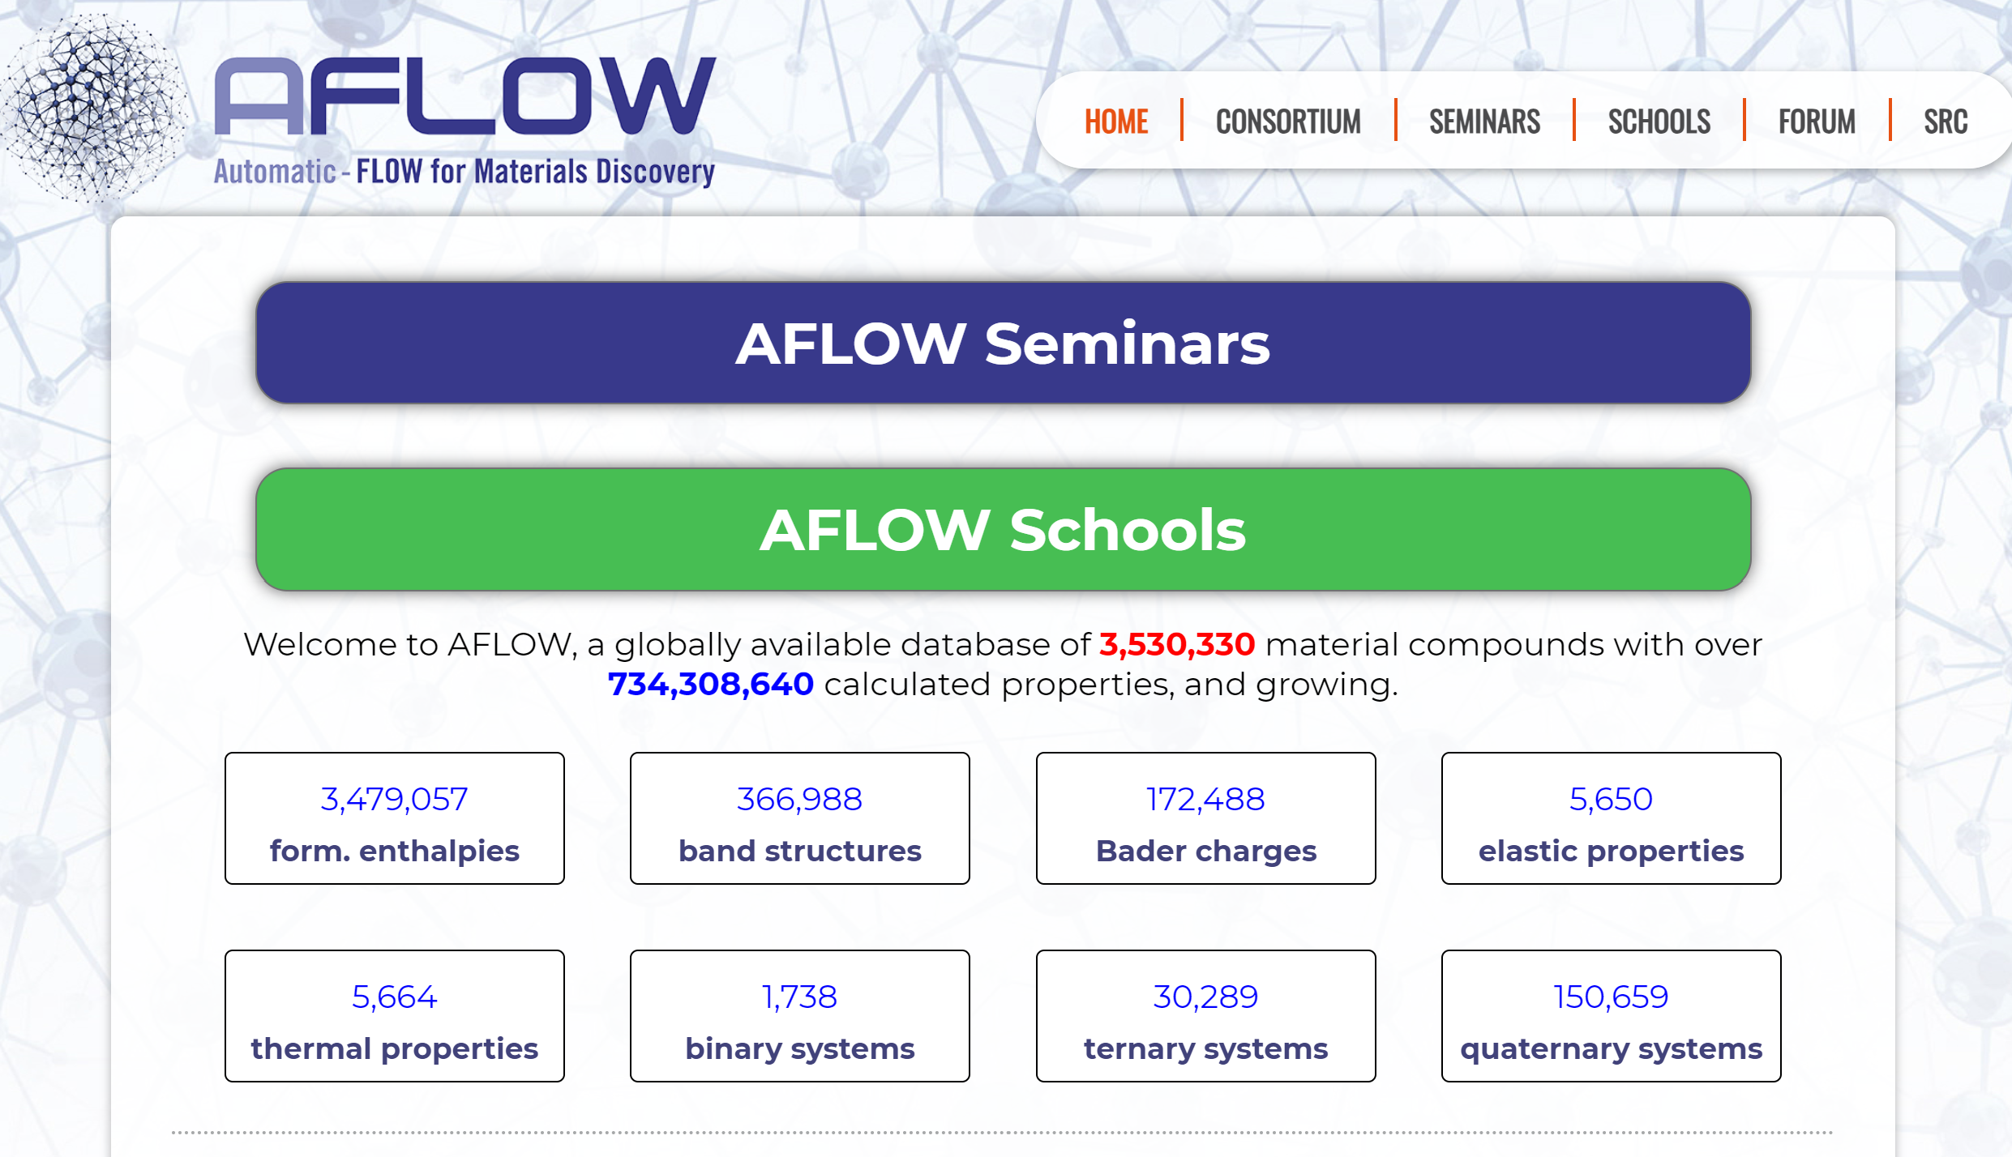
https://aflow.org/
概述：
AFLOW 資料庫是一個全球性的材料化合物資料庫，包含超過 3,530,330 個材料化合物及其相關計算屬性。資料庫由杜克大學材料科學與工程系的自主材料設計中心（Center for Autonomous Materials Design）開發和維護。
功能：
材料資料儲存和檢索
計算屬性，如形成焓、能帶結構、Bader 電荷、彈性屬性、熱屬性等。
結晶原型的百科全書
機器學習應用
熱力學穩定性和可合成性的應用

Slide 8
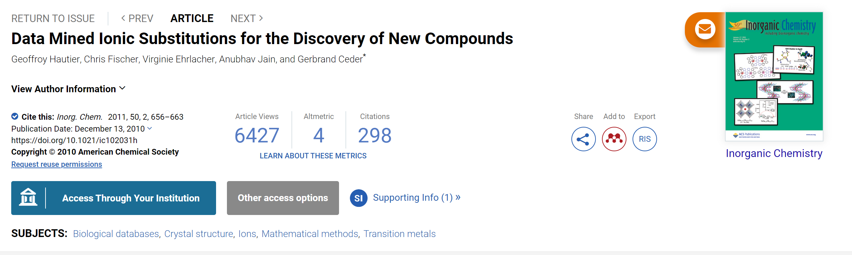
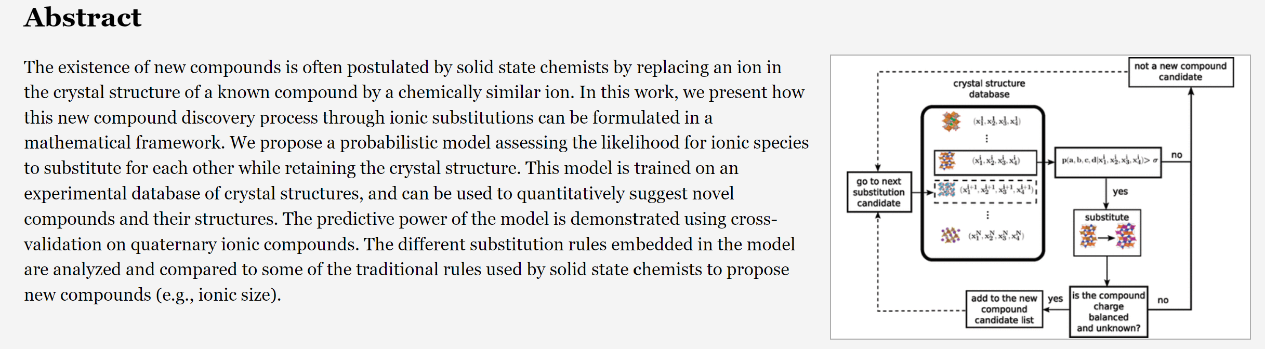
https://colab.research.google.com/github/materialsvirtuallab/matgenb/blob/master/notebooks/2018-09-25-Structure%20Prediction%20using%20Pymatgen%20and%20the%20Materials%20API.ipynb#scrollTo=6BO3xl81reYt

Slide 9
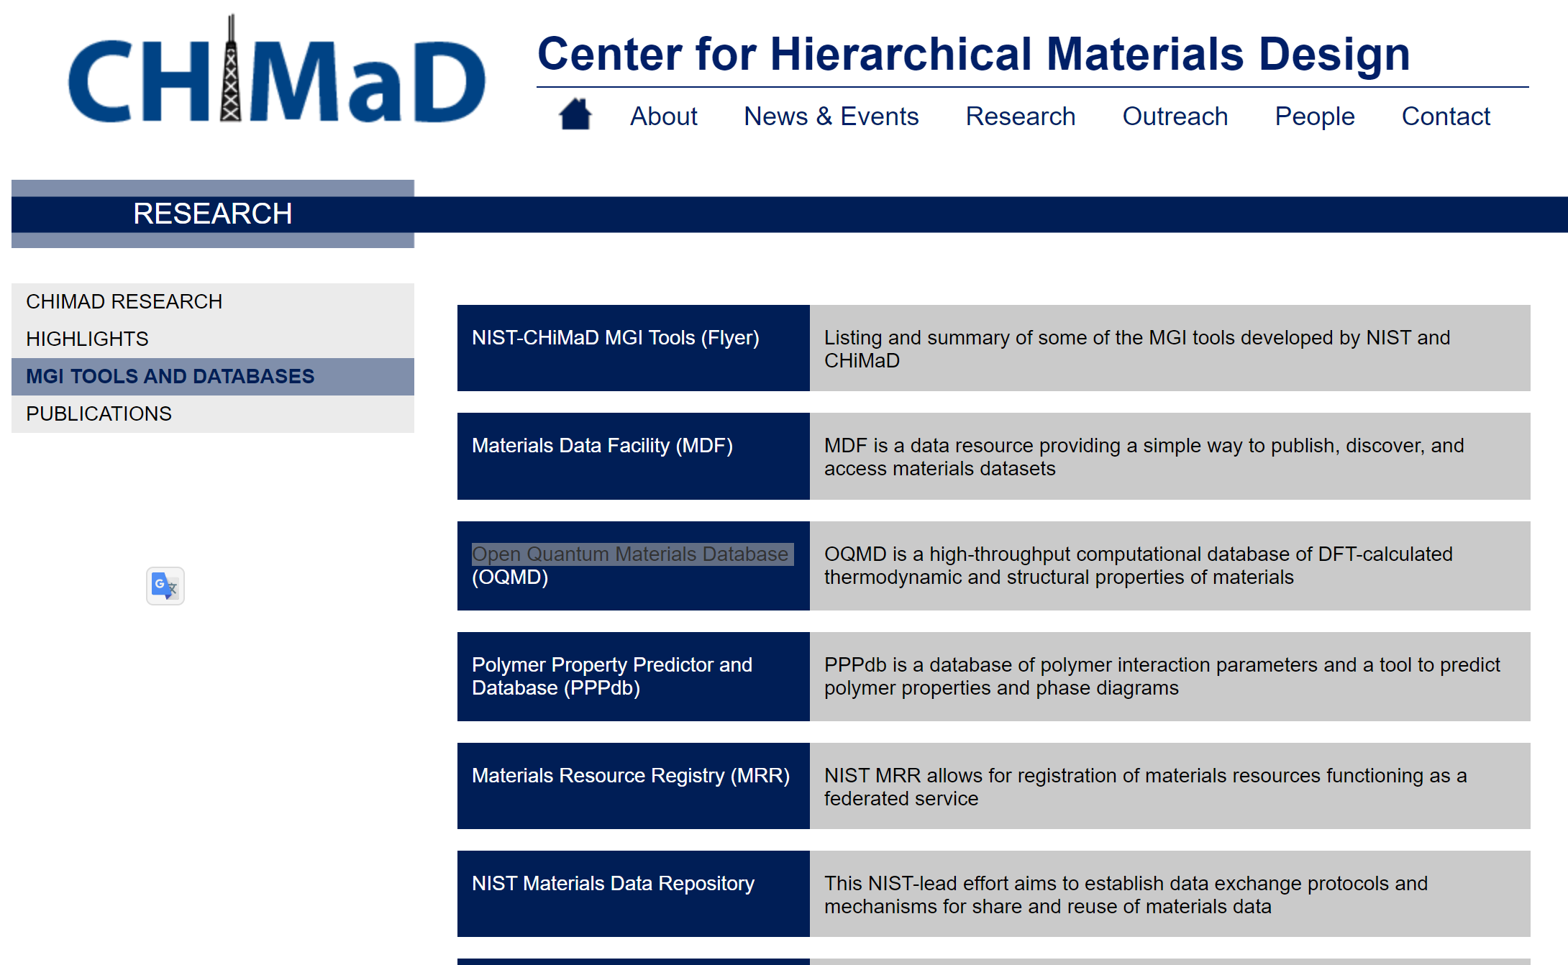
Center for Hierarchical Materials Design (CHiMaD) is a NIST-sponsored center of excellence for advanced materials research focusing on developing the next generation of computational tools, databases and experimental techniques in order to enable the accelerated design of novel materials and their integration to industry, one of the primary goals of the U.S. Government's Materials Genome Initiative (MGI).
DFT, FF(MD), ML, and exp. database
Organic, inorganic materials
Machine learning tools
Data mainlining tools
Data visualization tools
Data exchange protocols
https://chimad.northwestern.edu/research/databases.html
Notes:
CHiMaD Databases
概述：CHiMaD（Center for Hierarchical Materials Design）提供一系列由 NIST 和 CHiMaD 開發的材料設計和數據庫工具，這些工具旨在促進材料數據的共享和再利用。
功能：
Materials Data Facility (MDF)：提供發布、發現和訪問材料數據集的簡單方法
Open Quantum Materials Database (OQMD)：DFT 計算的熱力學和結構性質數據庫
Polymer Property Predictor and Database (PPPdb)：聚合物相互作用參數和性質預測工具
NIST 材料數據存儲庫和模式存儲庫
相關連結：
CHiMaD 數據和數據庫工作
CHiMaD 2021 年度會議

Slide 10
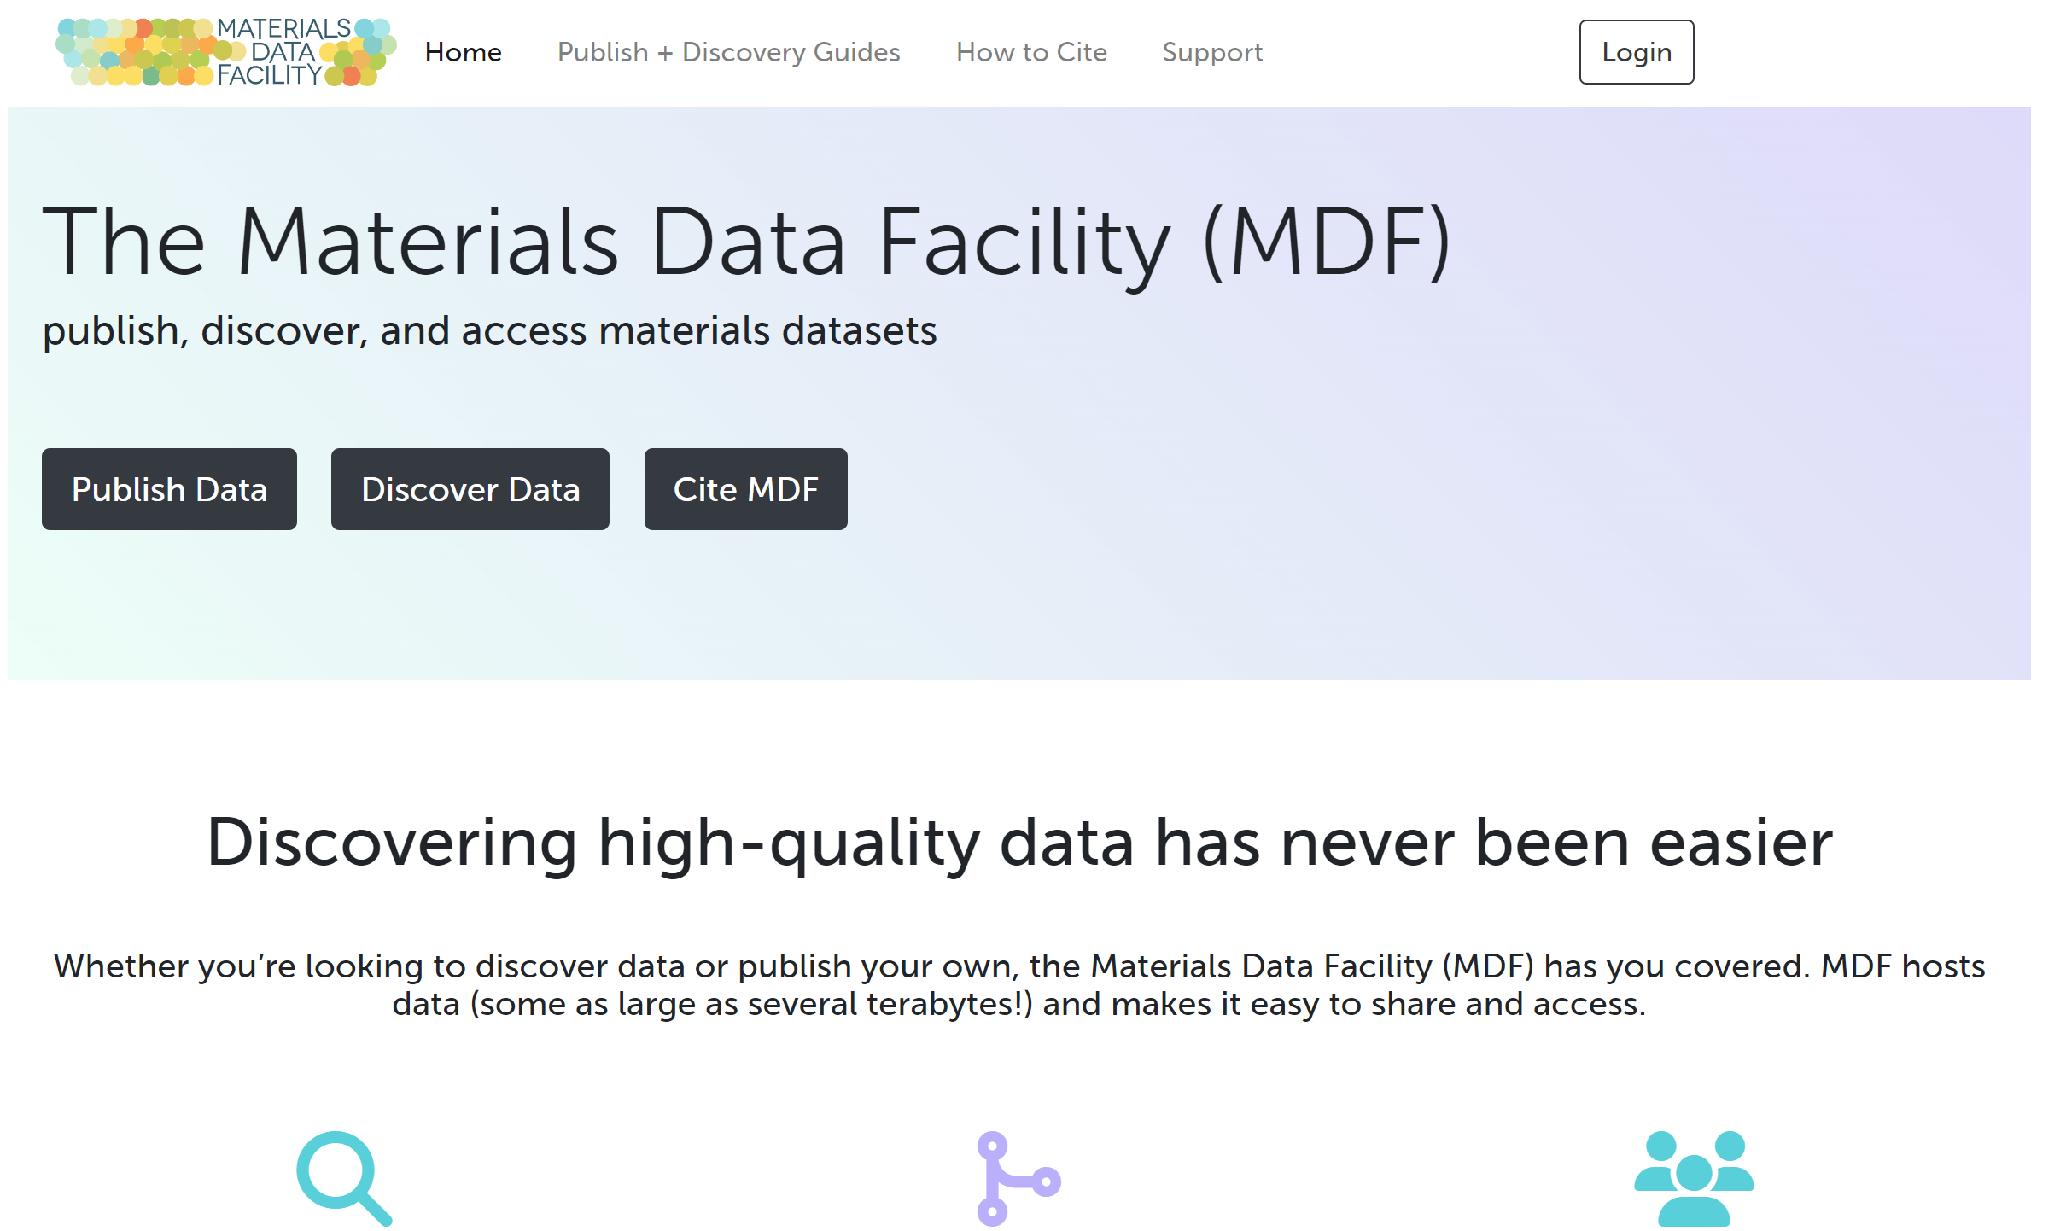
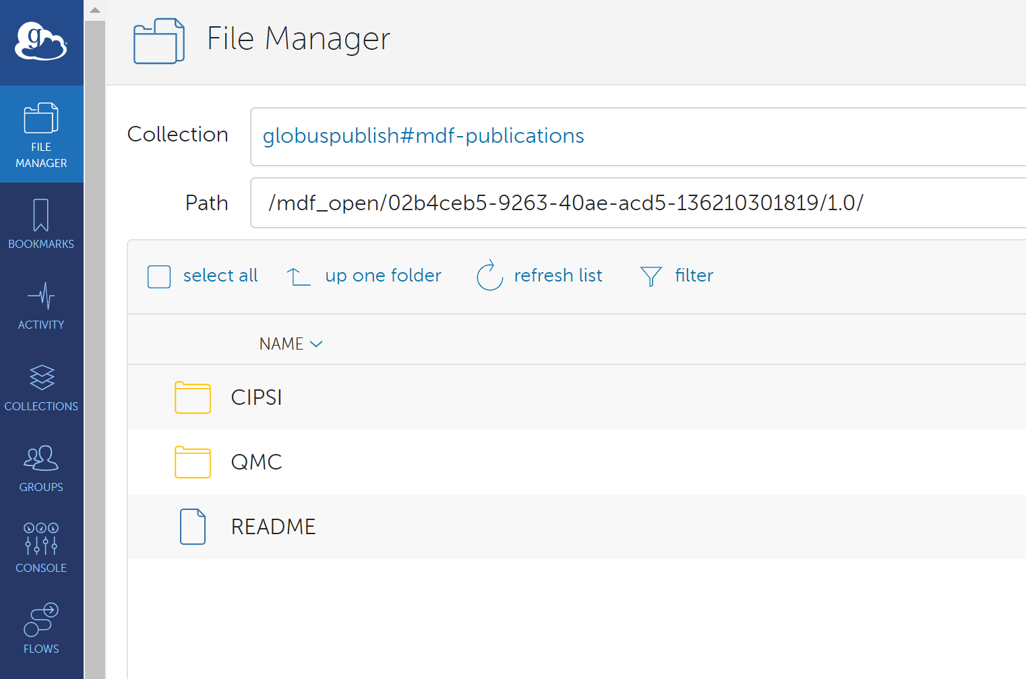
https://www.materialsdatafacility.org/
概述：
Globus 是由芝加哥大學和Argonne國家實驗室合作開發，旨在為科研機構和學術界提供提供高效、安全和可靠的資料傳輸、共享、存取和計算服務。它主要針對科研機構和學術界，用於處理大規模的研究資料。’
功能：
資料傳輸
資料共享
資料存取
資料搜索與發現
提供一個可靠、可擴展的高性能遠端函數執行平台。
研究自動化
提供 REST API 和 Python SDK
https://app.globus.org/file-manager?origin_id=82f1b5c6-6e9b-11e5-ba47-22000b92c6ec&origin_path=%2Fmdf_open%2F02b4ceb5-9263-40ae-acd5-136210301819%2F1.0%2F&two_pane=false

Slide 11
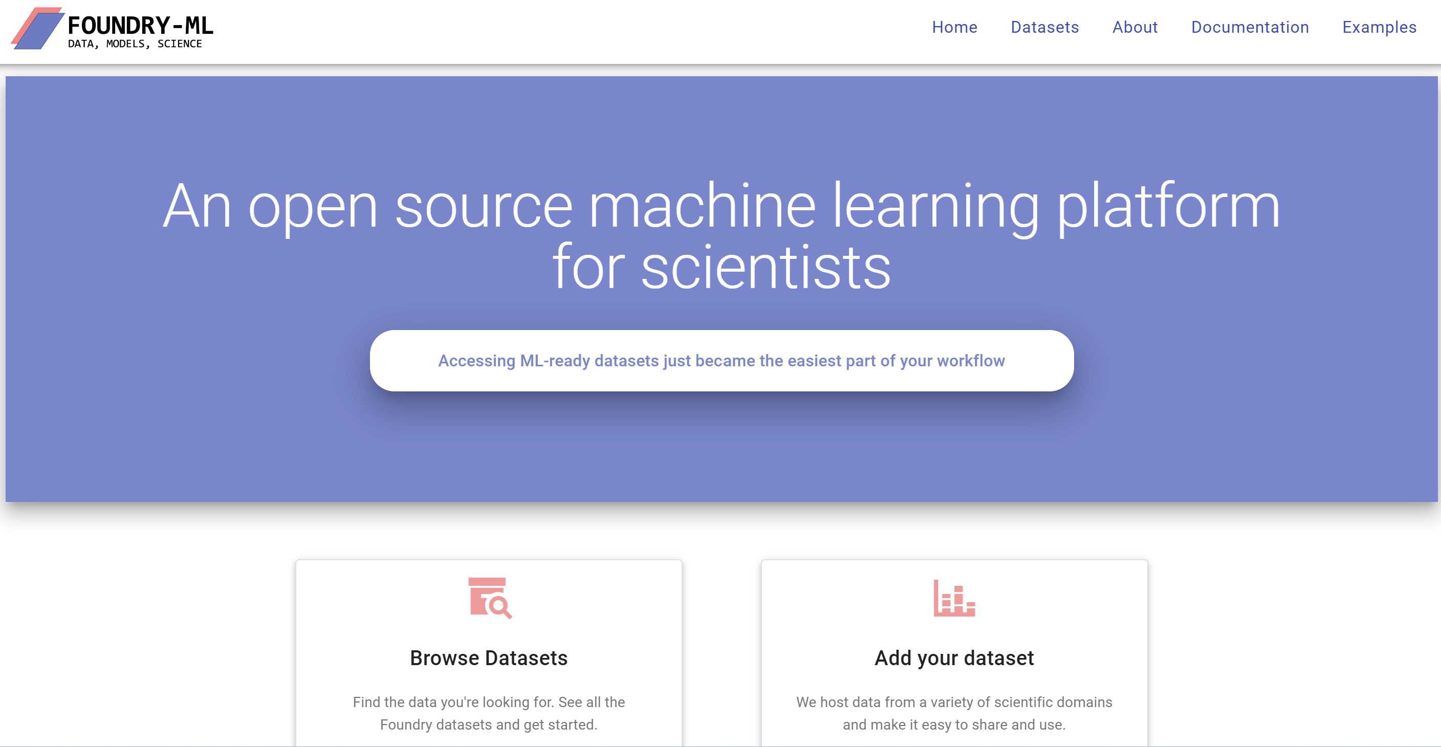
https://www.materialsdatafacility.org/
概述：
Foundry是由芝加哥大學、Argonne國家實驗室與CHiMaD合作開發，是一個開源的機器學習平台，專為科學家設計，旨在提供結構化的、機器學習準備好的數據集。這些數據集可以通過其軟件開發工具包Python SDK （Software Development Kit） 以編程方式訪問，從而簡化了數據分析過程。’
功能：
提供結構化的、適合機器學習的數據集
通過 Python SDK 訪問數據
支持大規模數據集的共享和轉移
集成 Globus，便於數據傳輸
是 Materials Data Facility (MDF) 的一部分
https://foundry-ml.org/#/

Slide 12
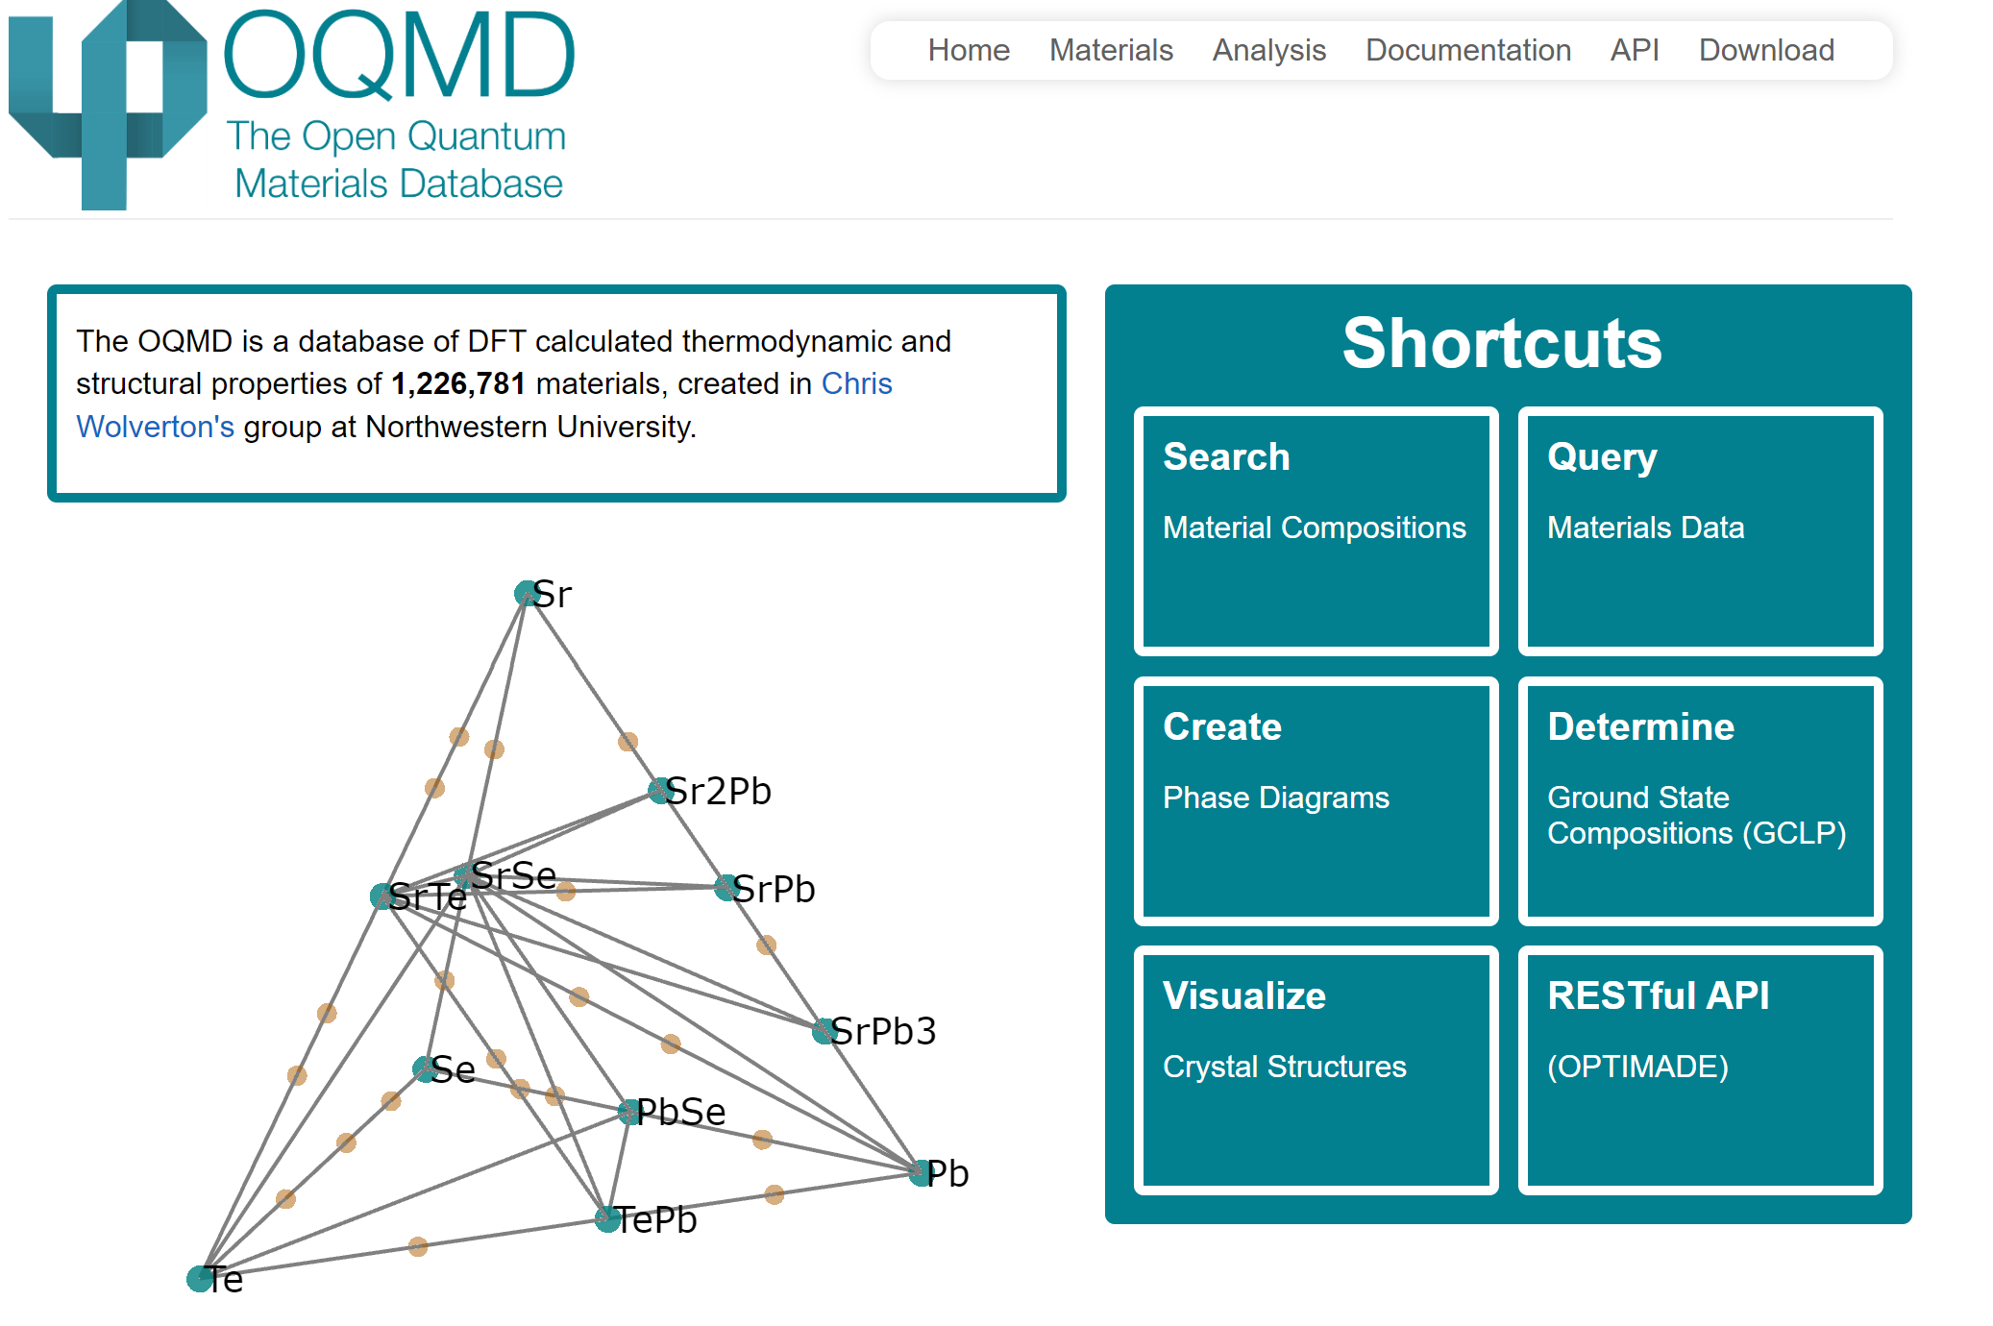
概述：
OQMD（Open Quantum Materials Database）是由西北大學 Chris Wolverton 團隊創建的數據庫，包含 1,226,781 種材料的密度泛函理論（DFT）計算的熱力學和結構性質。
功能：
查詢材料數據
創建相圖
確定基態組成（GCLP）
可視化晶體結構
提供 RESTful API 以編程方式訪問數據
連結：
查詢材料數據
創建相圖
確定基態組成（GCLP）(金屬氫化物的複雜基態熱力)
https://oqmd.org/

Slide 13
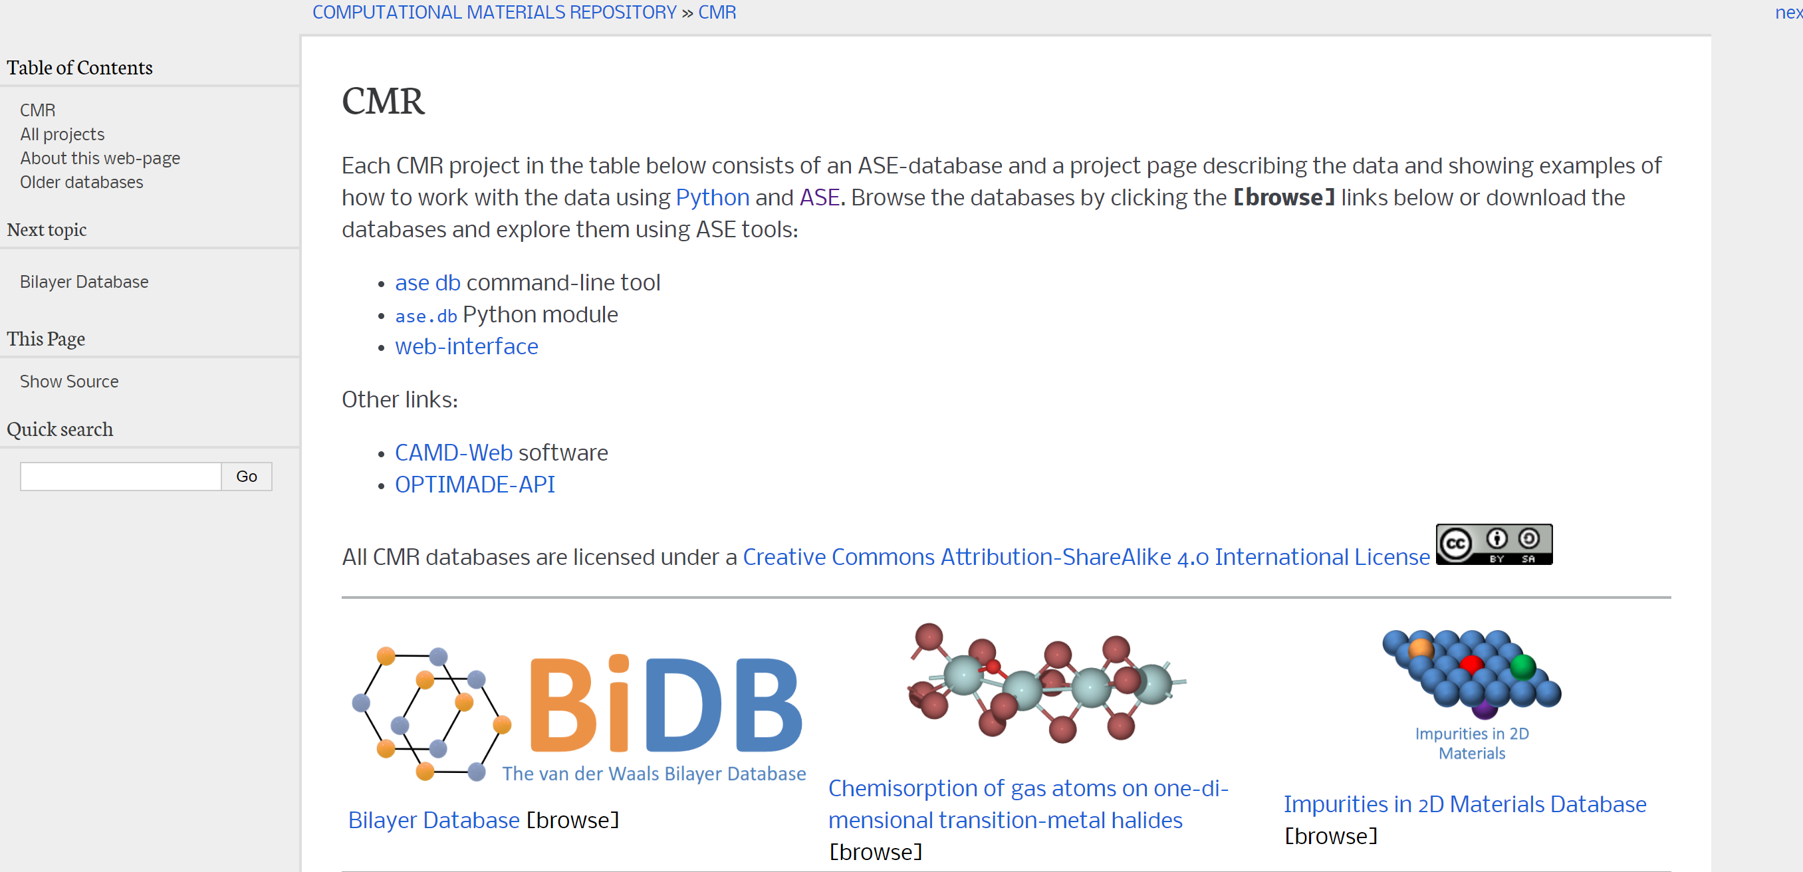
概述：
CMR 是一個提供高通量計算材料數據的存儲庫。每個 CMR 項目包含一個 ASE 數據庫和一個項目頁面，描述數據並展示如何使用 Python 和 ASE 工具處理數據。
功能：
提供多種材料數據庫，如二維材料、低維材料、吸附能量和表面能數據庫等
支持 ASE 工具的命令行和 Python 模塊訪問
提供數據庫的網頁瀏覽接口
相關連結：
二維材料中的雜質數據庫
量子點缺陷數據庫
https://cmr.fysik.dtu.dk/

Slide 14
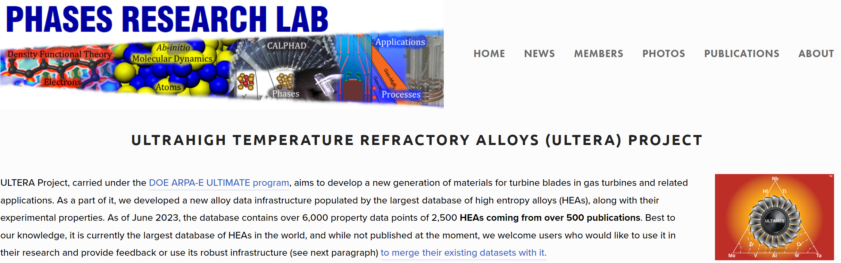
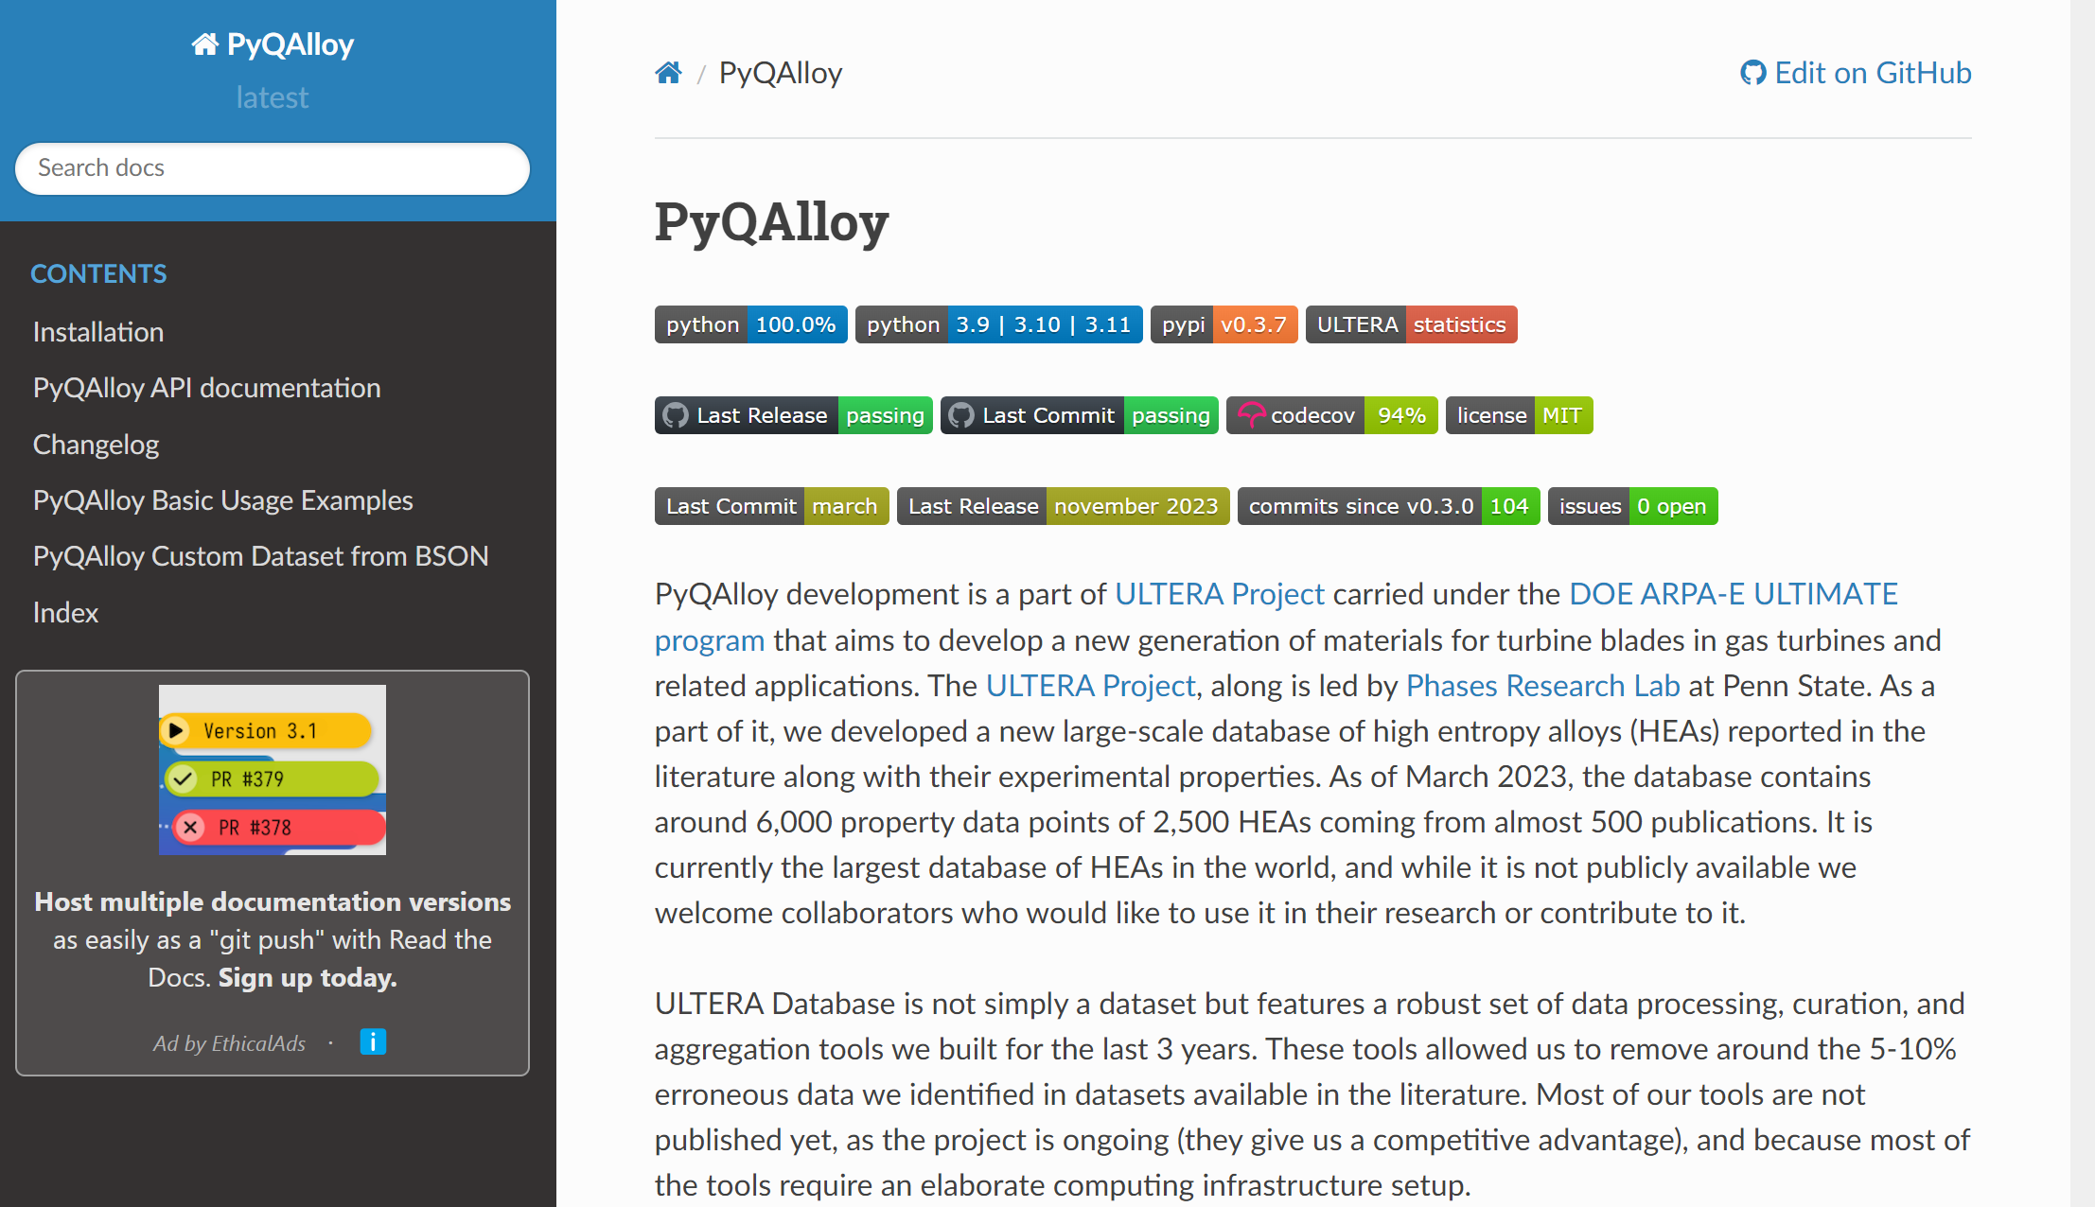
https://phaseslab.com/ultera/
概述：
PyQAlloy 是 ULTERA 項目的一部分，該項目由賓夕法尼亞州立大學 Phases Research Lab 領導，旨在開發新一代的高熵合金（HEAs）材料。PyQAlloy 是一個 Python 軟件包，用於檢測任意合金數據集中的異常數據。
功能：
檢測和處理數據異常
支持高熵合金、傳統合金等數據集
提供強大的數據處理、整理和聚合工具
相關連結：
PyQAlloy 使用範例
自 BSON 的自定義數據集
https://pyqalloy.readthedocs.io/en/latest/index.html

Slide 15
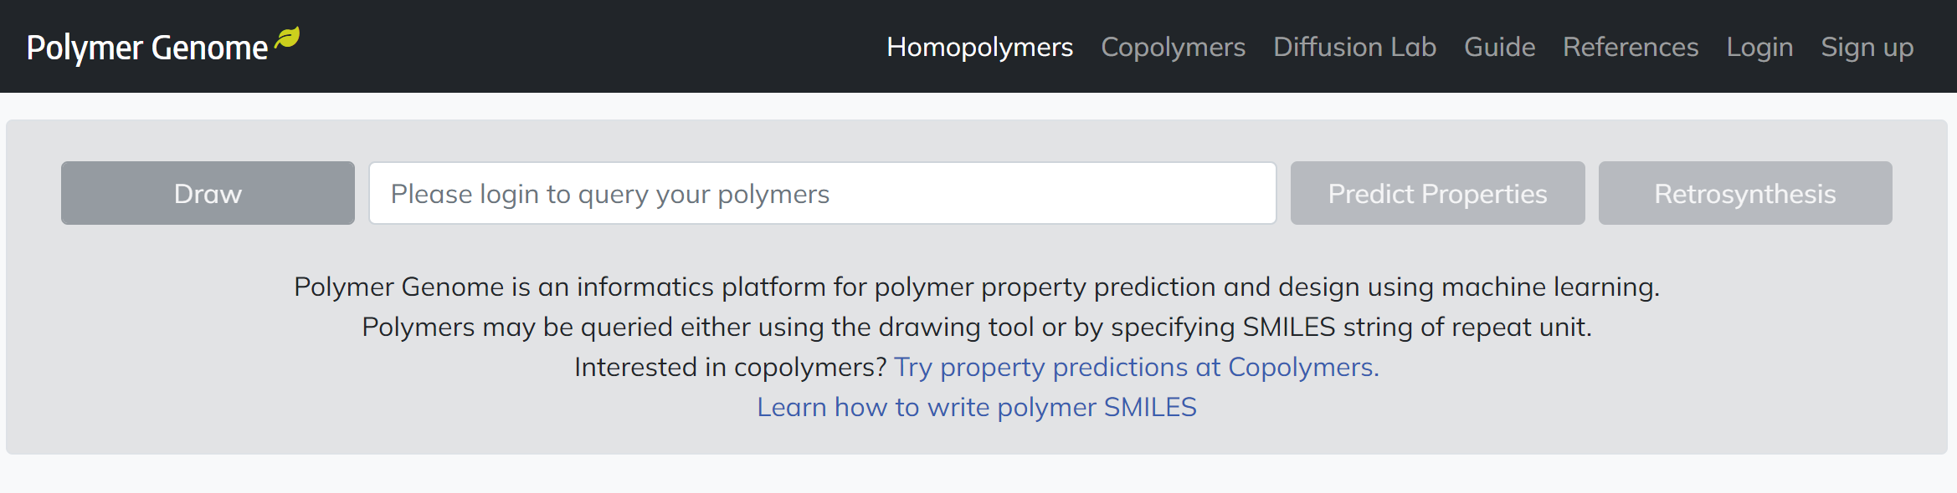
https://www.polymergenome.org/
概述：
Polymer Genome 是一個使用機器學習進行聚合物性質預測和設計的資訊平台。用戶可以通過繪圖工具或指定聚合物重複單元的 SMILES 字符串來查詢聚合物。
功能：
聚合物性質預測
支持共聚物的性質預測
提供學習如何編寫聚合物 SMILES 字符串的指導
相關連結：
共聚物性質預測
學習如何編寫聚合物 SMILES

Slide 16
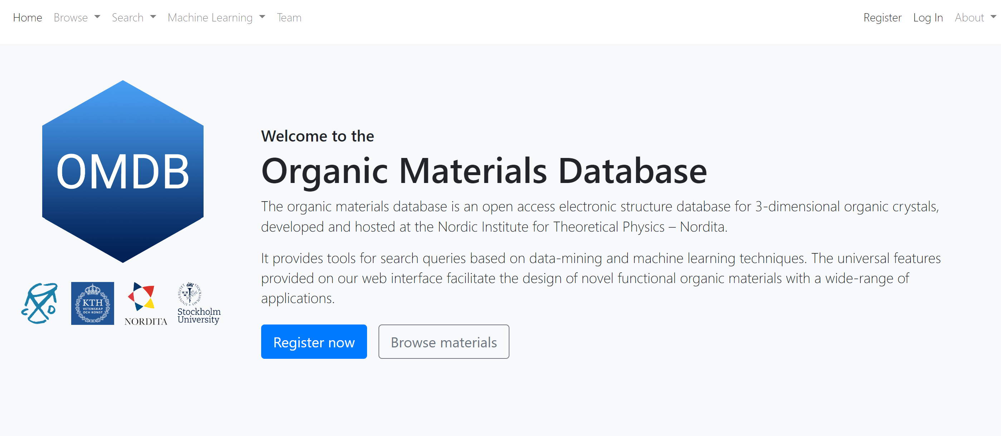
https://omdb.mathub.io/

Slide 17
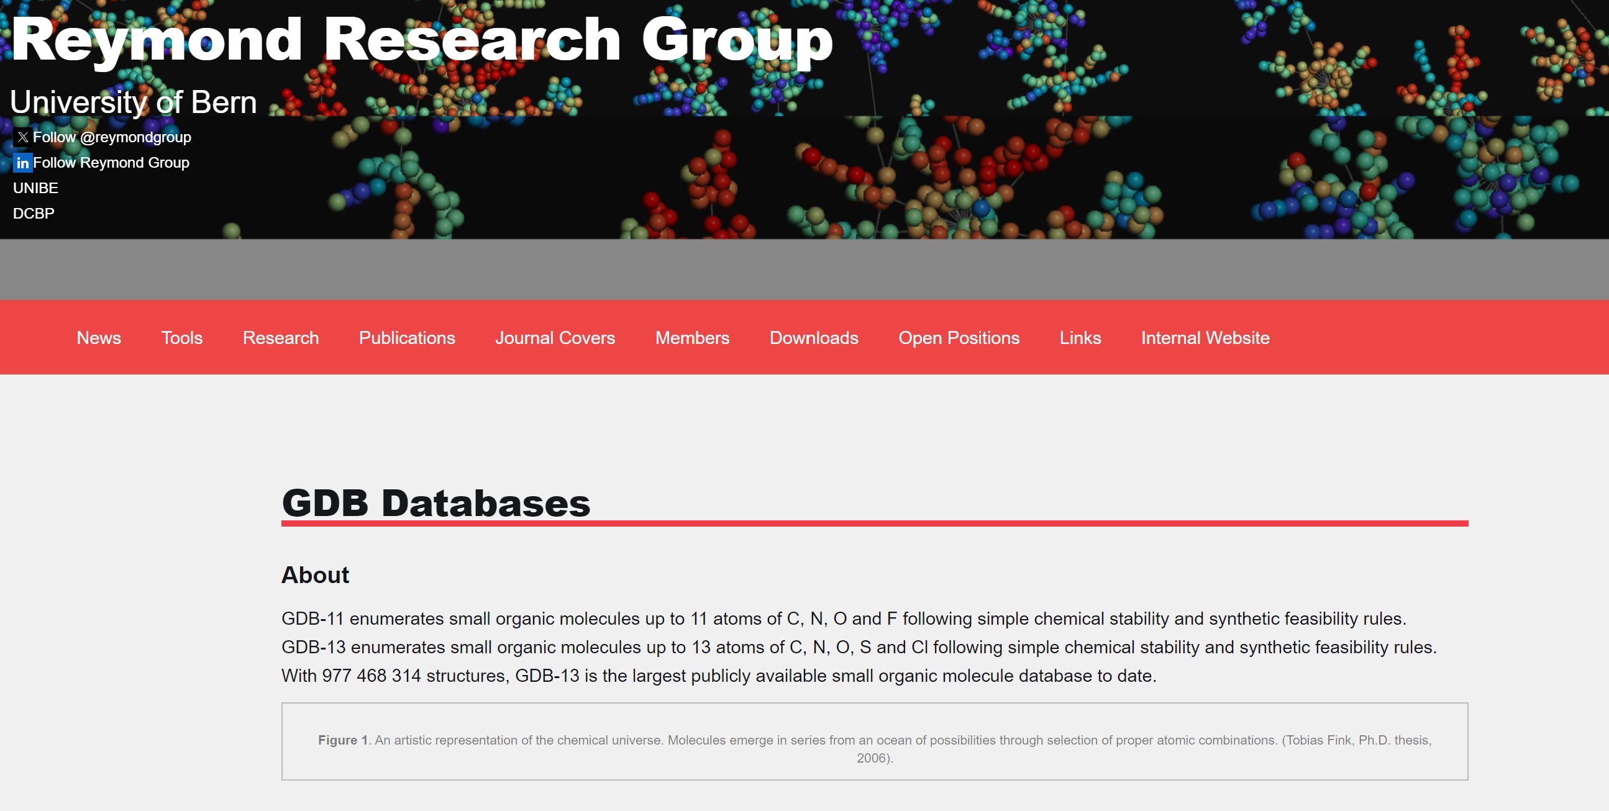
https://gdb.unibe.ch/downloads/

Slide 18
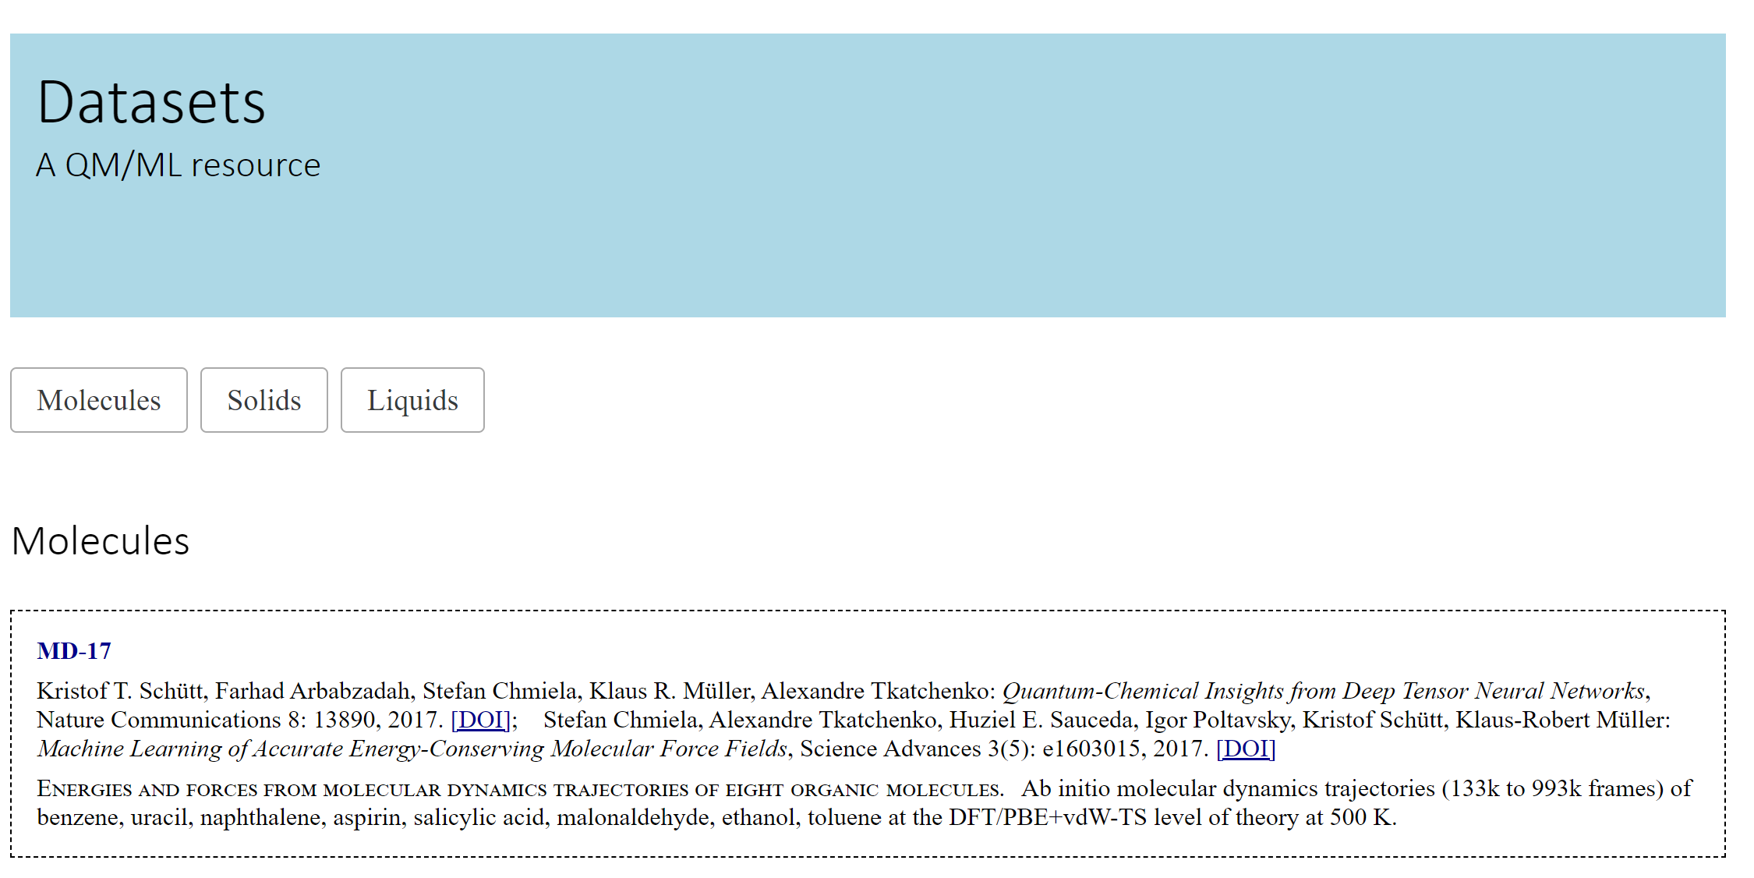
https://qmml.org/datasets.html

Slide 19
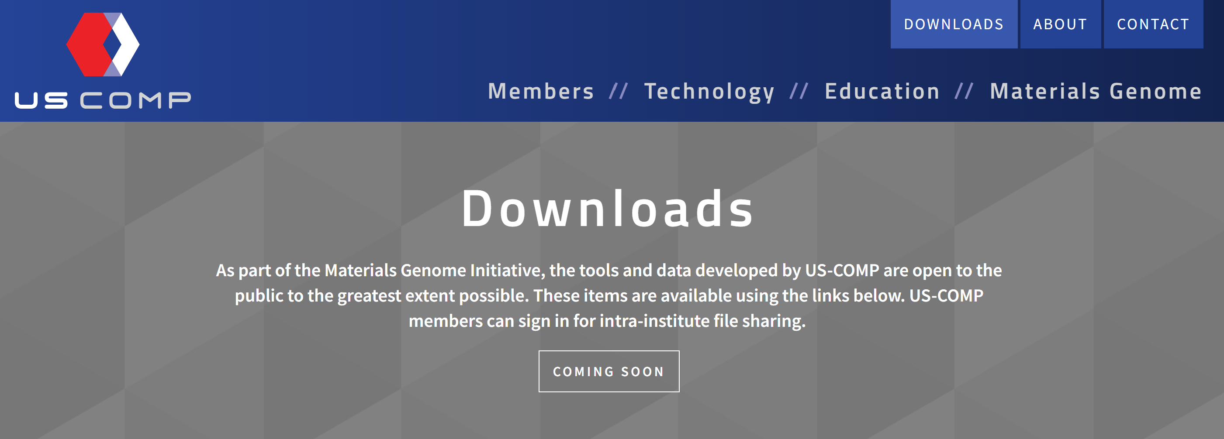
http://us-comp.com/downloads

Slide 20
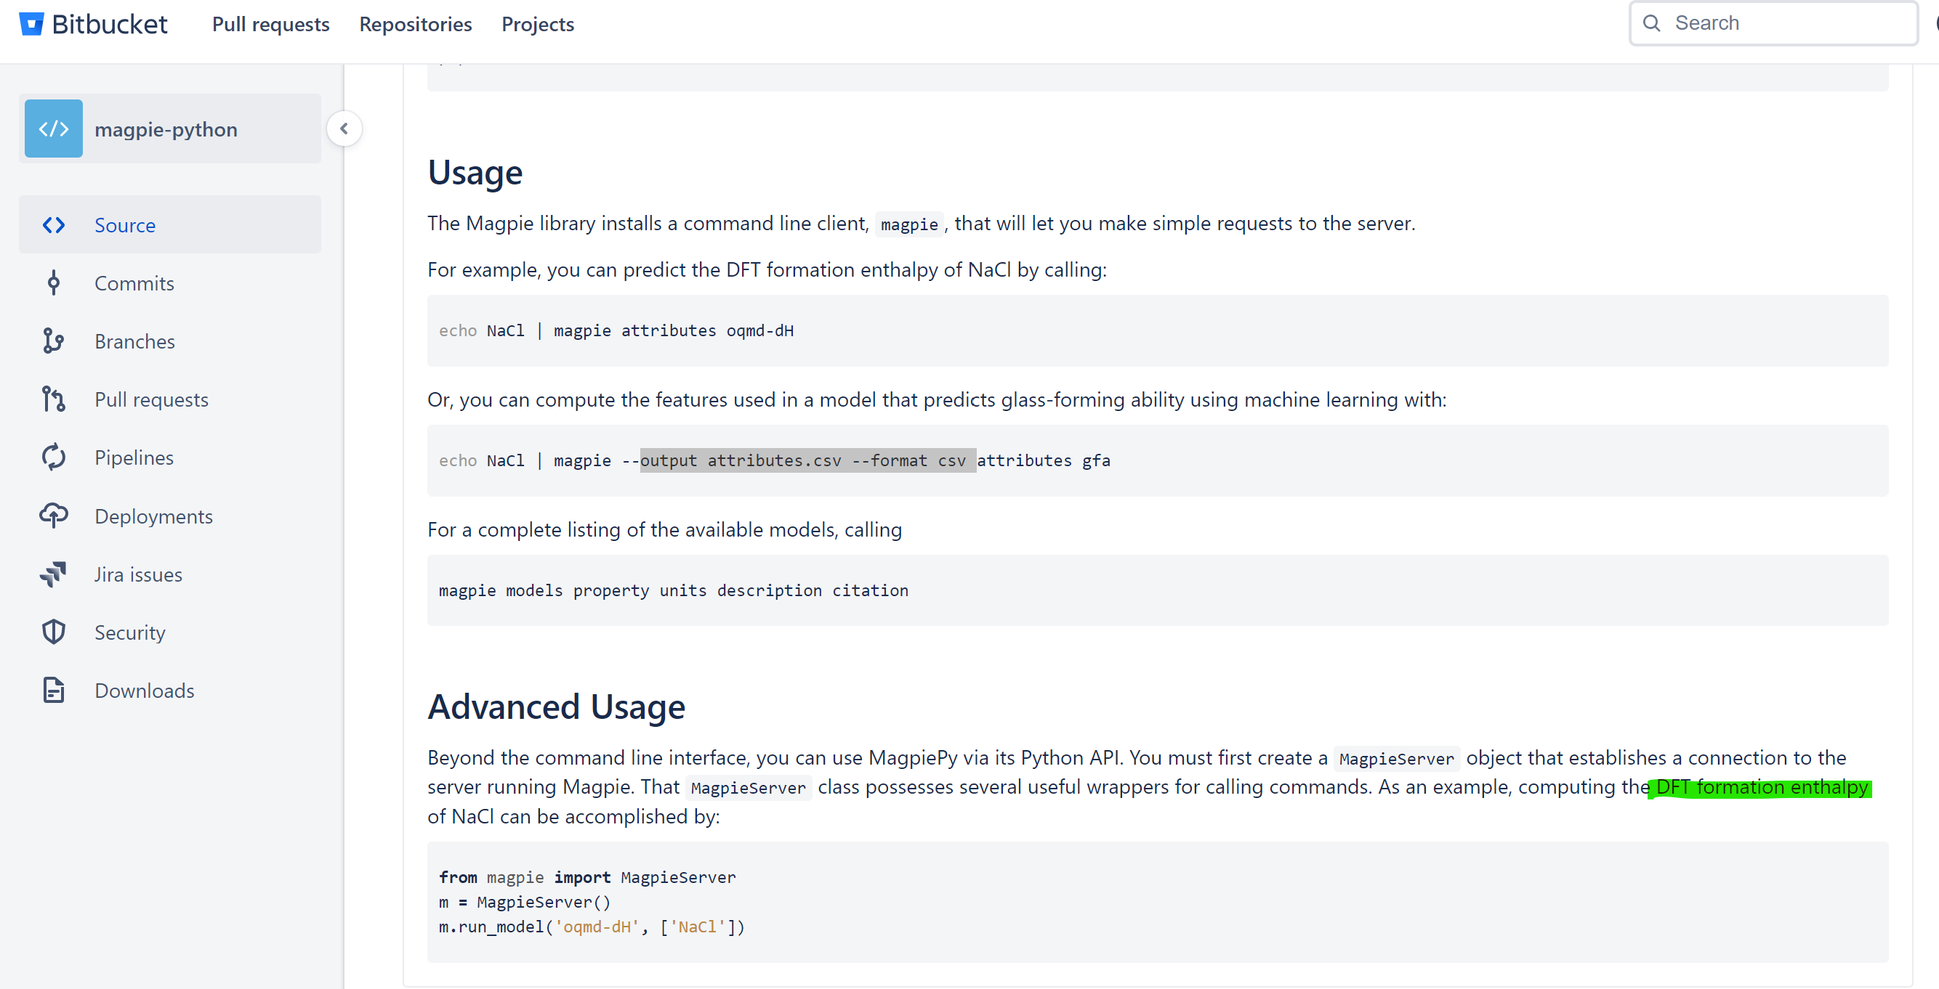

Slide 21
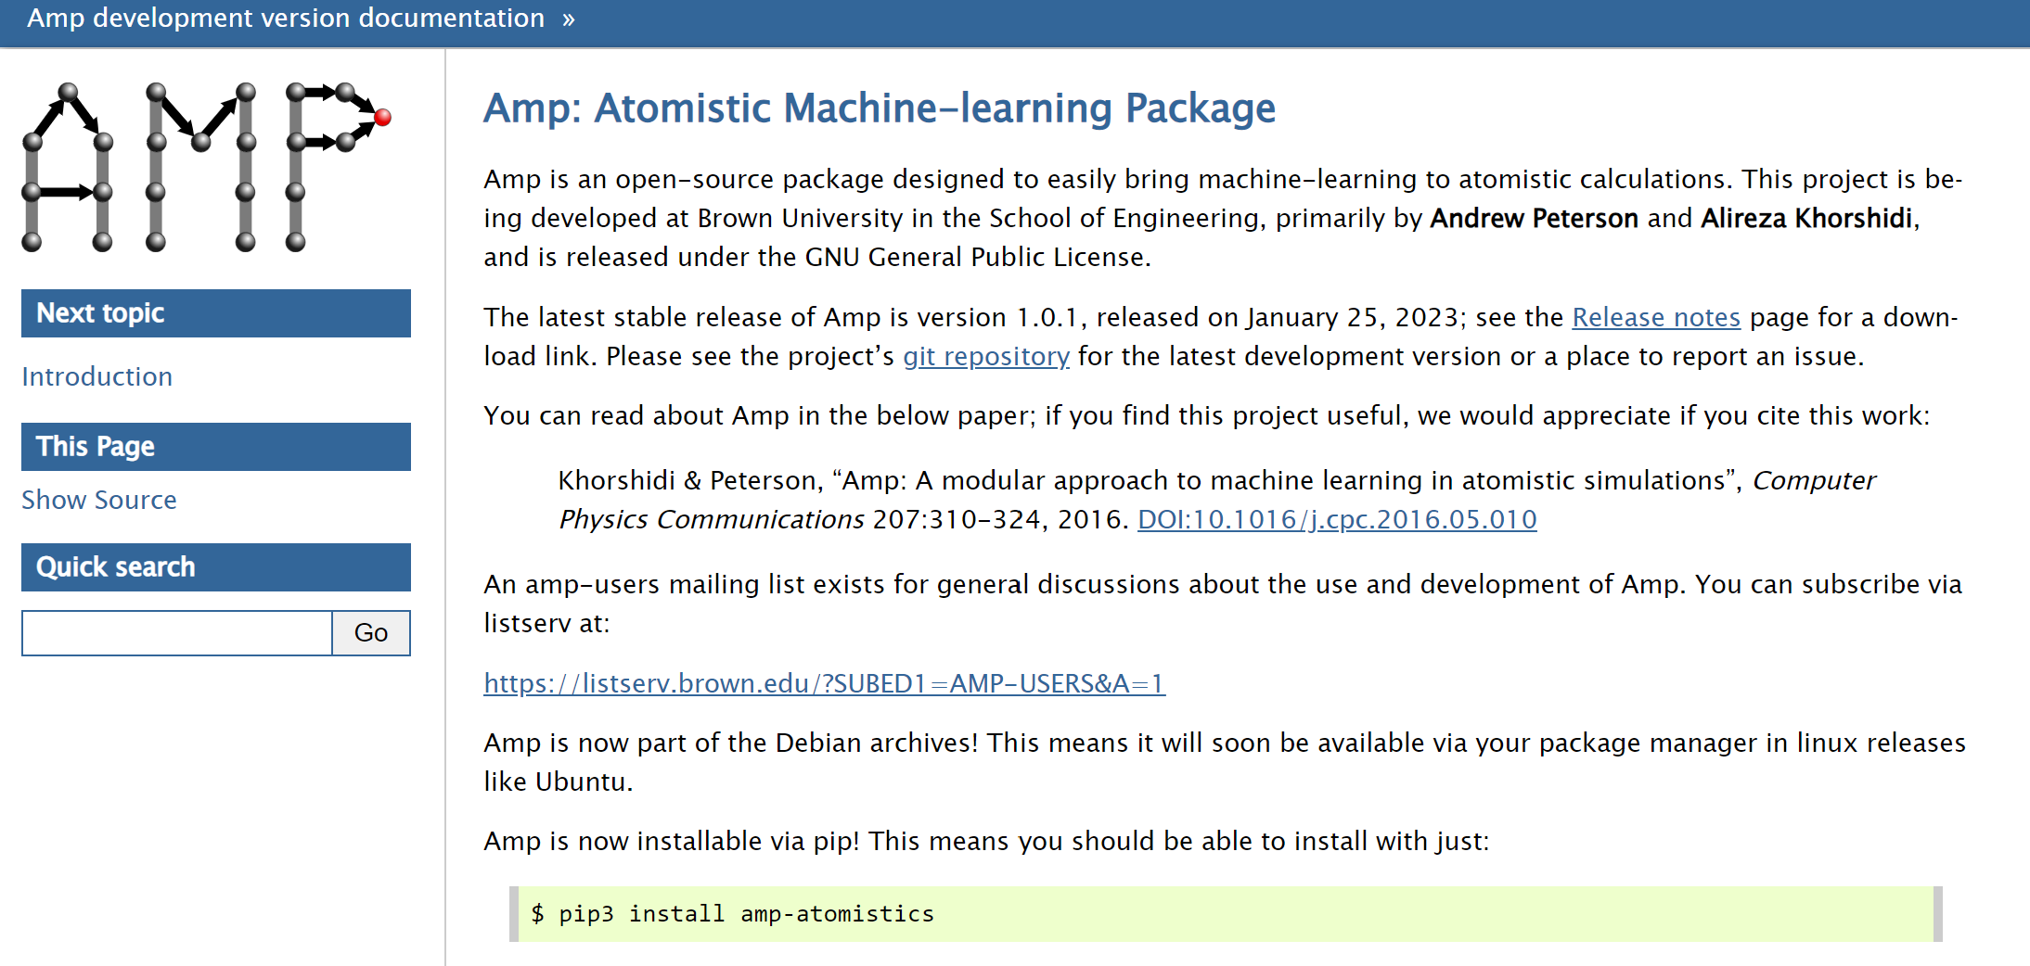
https://amp.readthedocs.io/en/latest/
AMP is designed to integrate closely with the widely used Atomic Simulation Environment (ASE), which makes it compatible with a wide variety of commercial and open-source electronic structure codes. We finally demonstrate that the neural network model inside Amp can accurately interpolate electronic structure energies as well as forces of thousands of multi-species atomic systems.

Slide 22
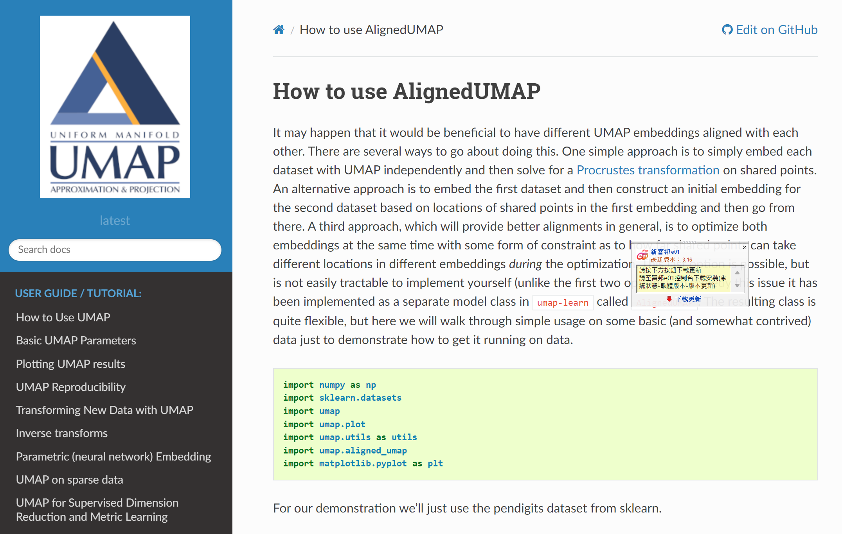
https://umap-learn.readthedocs.io/en/latest/aligned_umap_basic_usage.html
降維技術
Notes:
UMAP（Uniform Manifold Approximation and Projection，統一流形近似和投影）是一種非線性降維技術。它用於將高維數據嵌入到低維空間中，同時保留數據的局部結構。UMAP 是由 Leland McInnes 和 John Healy 開發的，旨在提供快速和高效的降維方法，特別適合於大規模數據集。以下是 UMAP 的一些關鍵特性和應用：
主要特性
保持局部結構：UMAP 能夠保留數據的局部鄰域結構，這意味著在嵌入空間中，鄰近的點在高維空間中也會鄰近。
高效性：UMAP 的計算速度快，能處理大量數據集，適合於實時應用和在線學習。
靈活性：UMAP 支持不同的距離度量，可以適應各種數據類型。
UMAP 的工作原理
UMAP 的核心思想來自於流形學理論和圖論。UMAP 通過構建高維空間中的圖，將該圖嵌入到低維空間中。其具體步驟如下：
構建近鄰圖：在高維空間中，找到每個數據點的近鄰，並構建近鄰圖。
優化嵌入：在低維空間中，通過優化過程將近鄰圖嵌入，使得低維空間中的點分佈盡可能反映高維空間中的結構。
UMAP 的應用
數據可視化：UMAP 可用於將高維數據降維到2D或3D空間，方便進行數據可視化和探索性數據分析。
特徵提取和前處理：UMAP 可以用作機器學習模型的特徵提取步驟，將高維數據轉換為低維特徵。
聚類分析：UMAP 可以用於數據聚類，幫助識別數據中的模式和群體。

